Slide 1
1장 멀티미디어 개요
[멀티미디어 배움터 2.0] 11장 멀티미디어 콘텐츠 제작 연습문제 - 5지 선다형 (tistory.com)

Slide 2
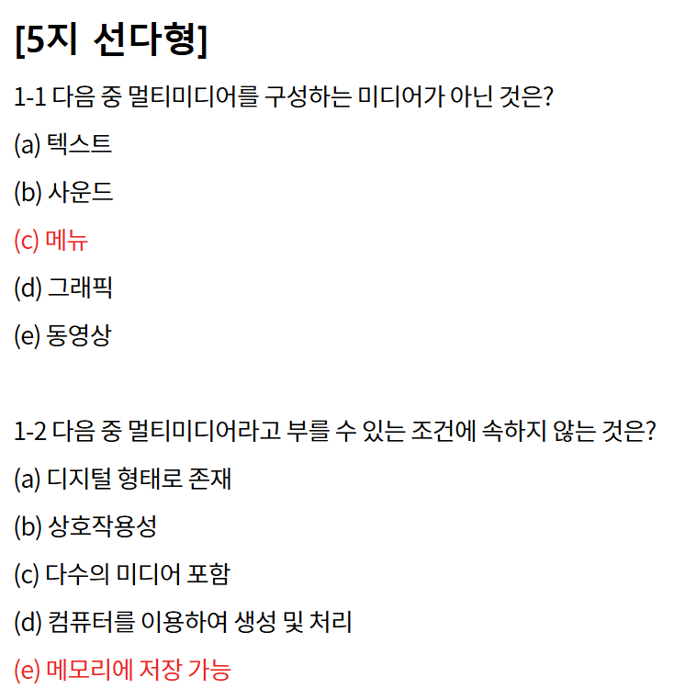

Slide 3
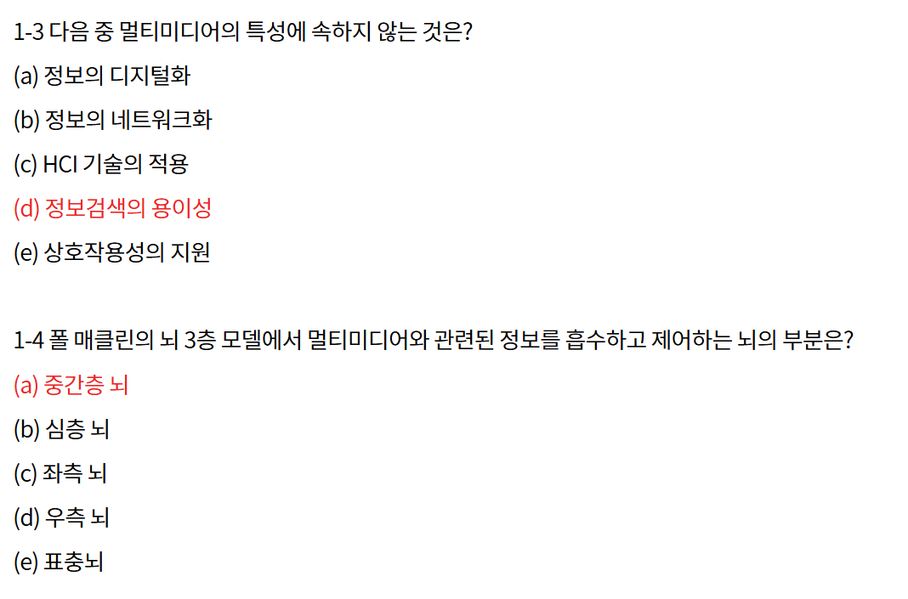

Slide 4
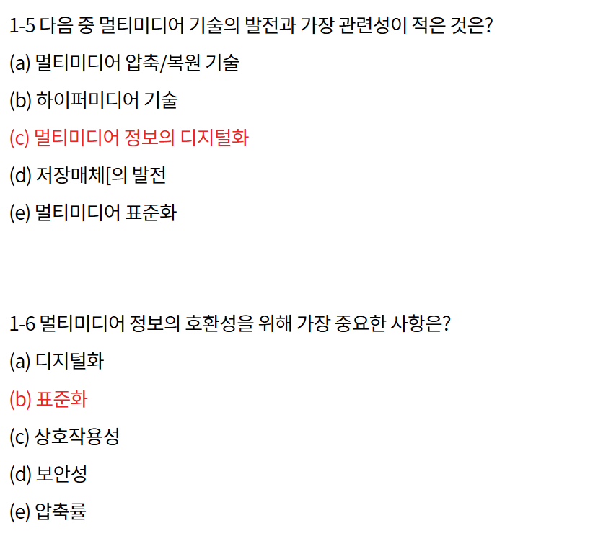

Slide 5
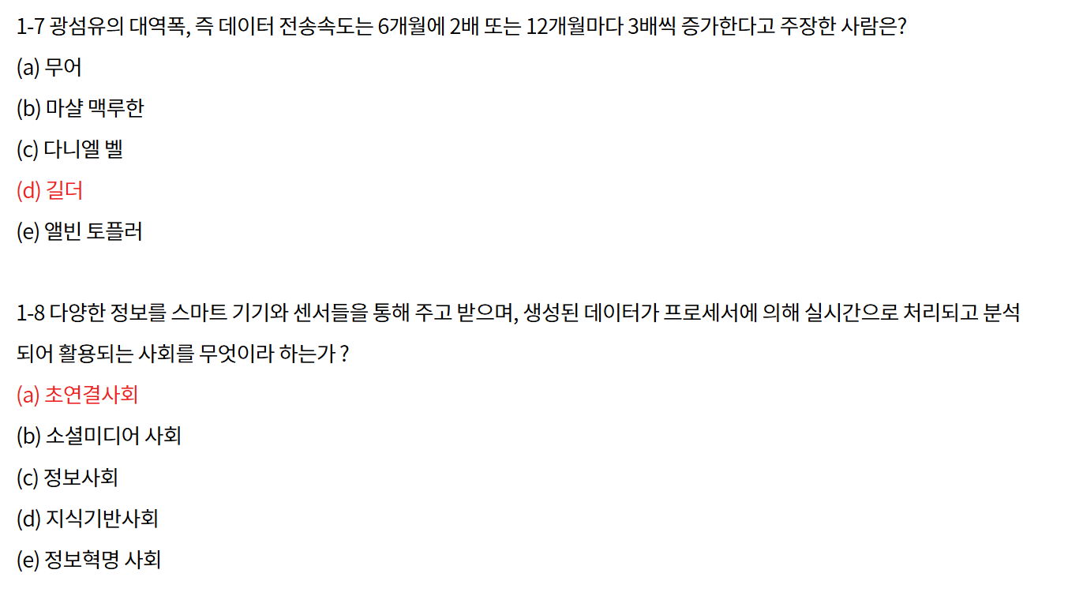

Slide 6
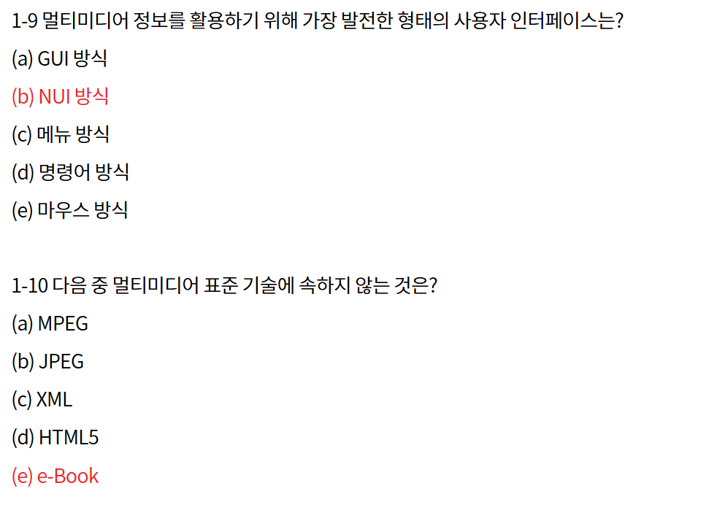

Slide 7
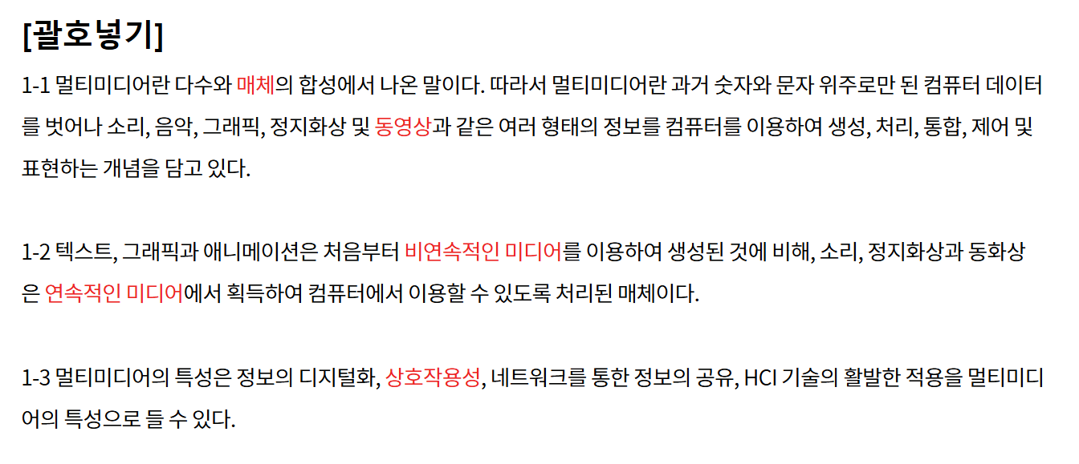

Slide 8
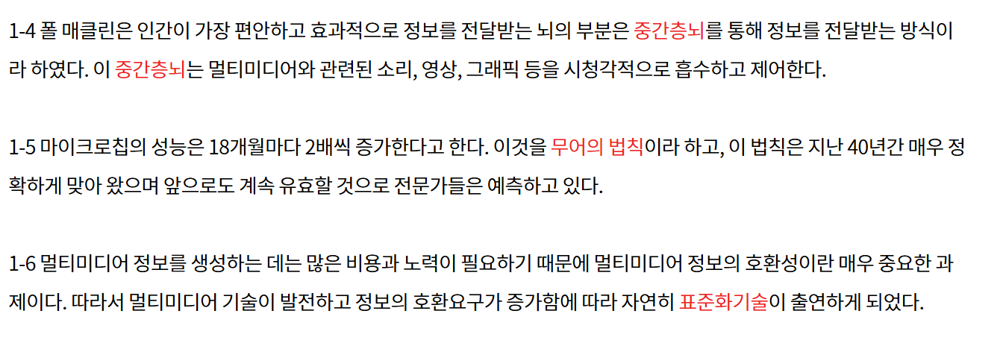

Slide 9
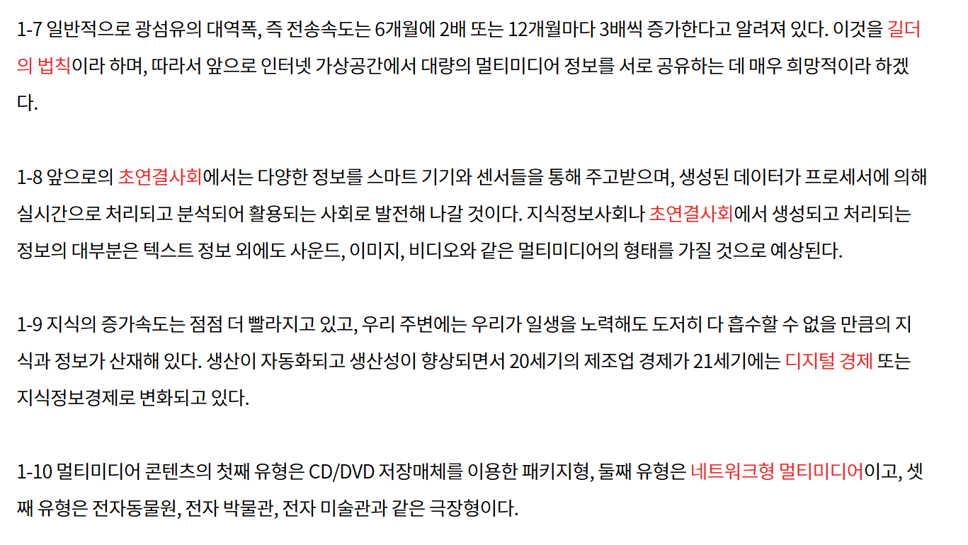

Slide 10
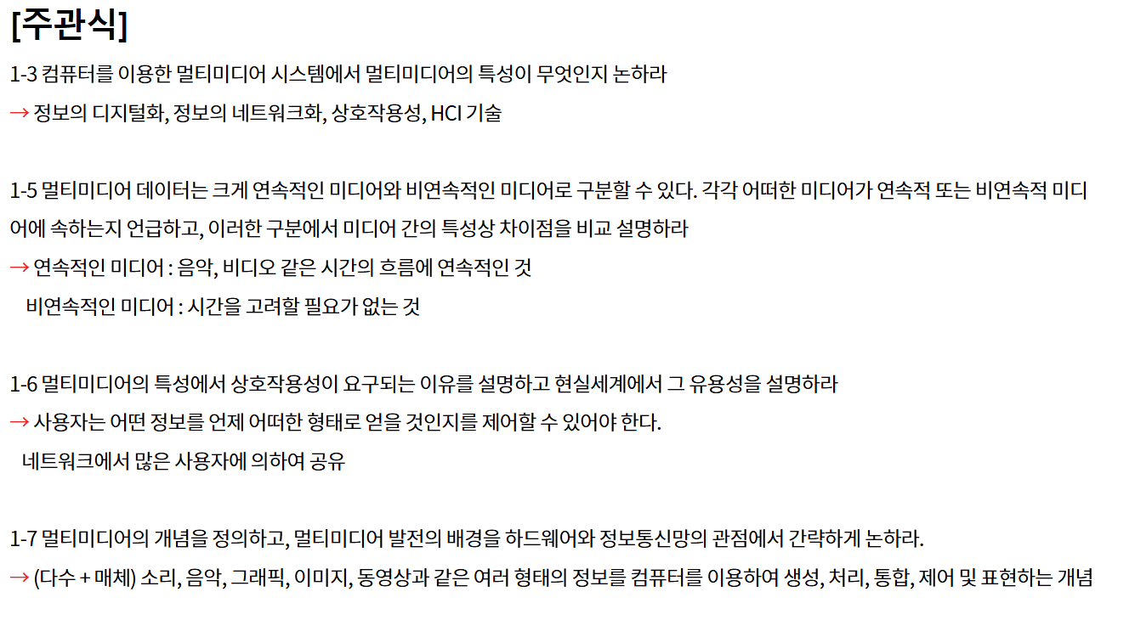

Slide 11
2장 멀티미디어 시스템의 환경

Slide 12
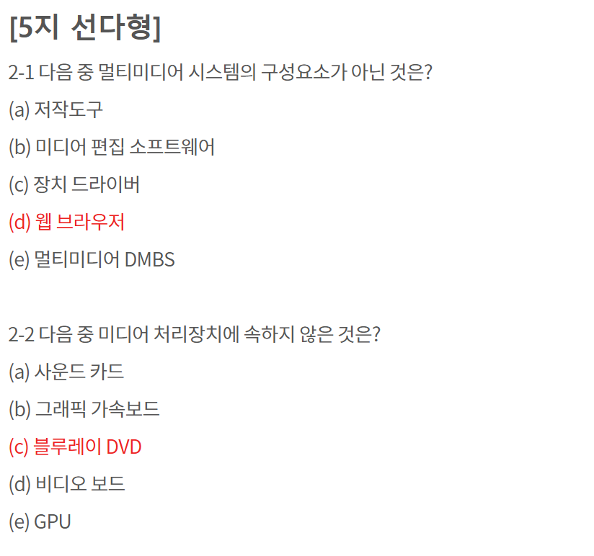

Slide 13
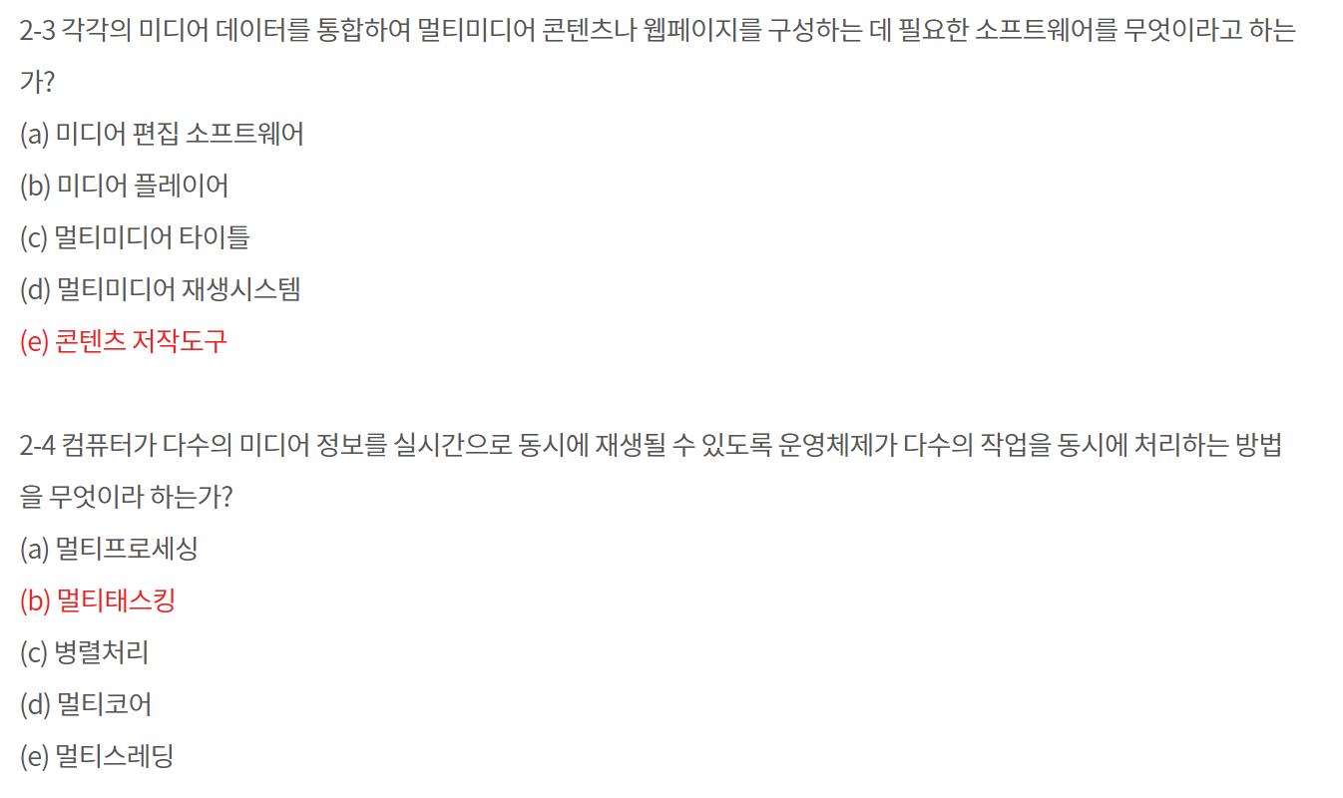

Slide 14
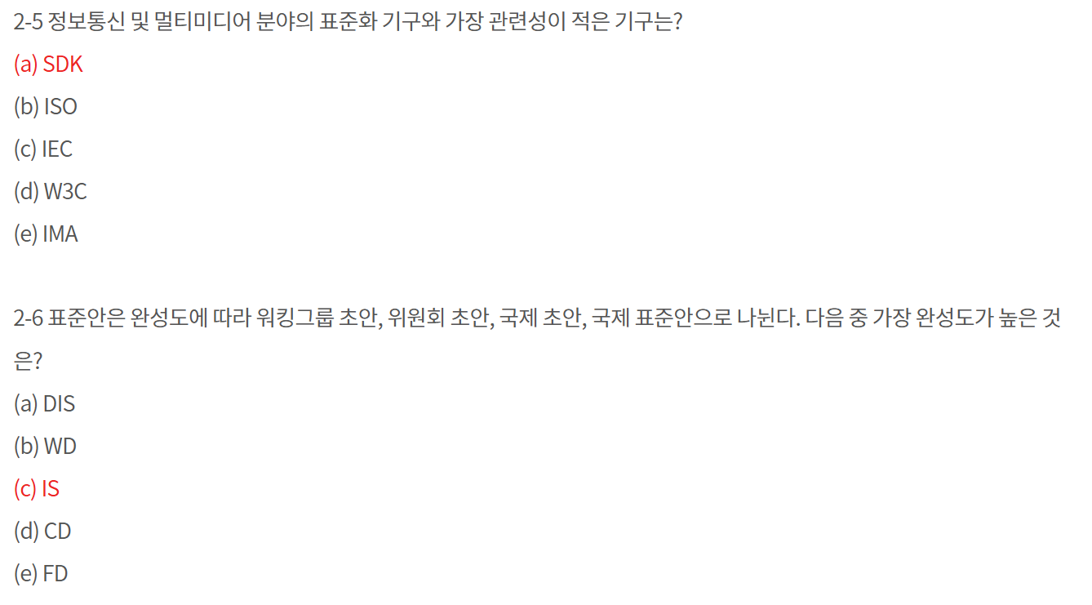

Slide 15
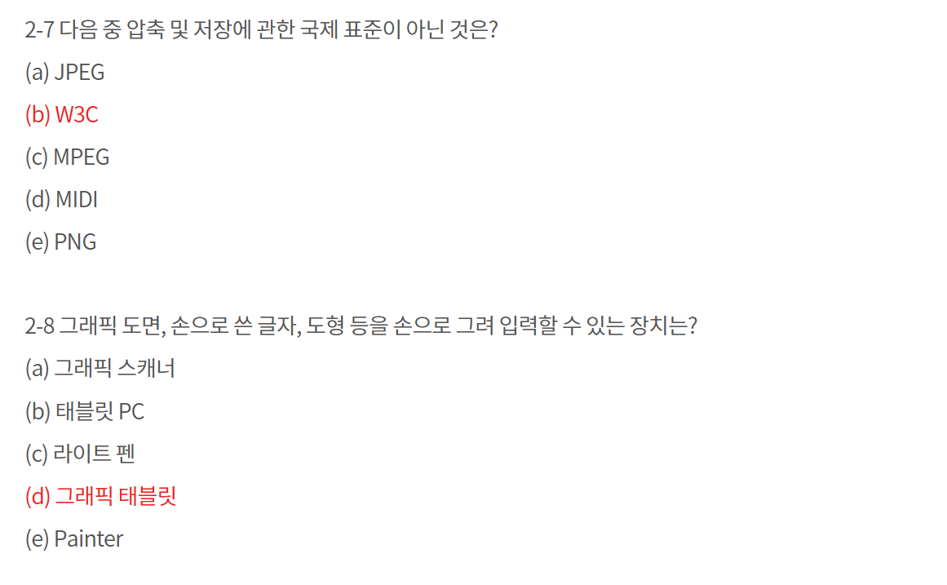

Slide 16
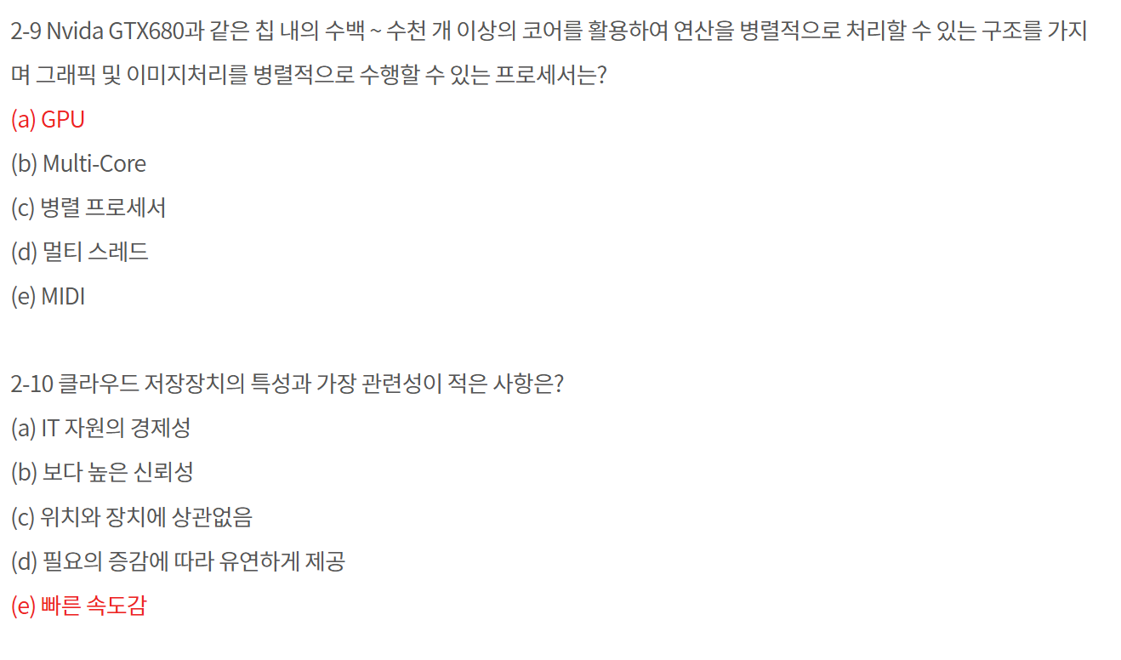

Slide 17
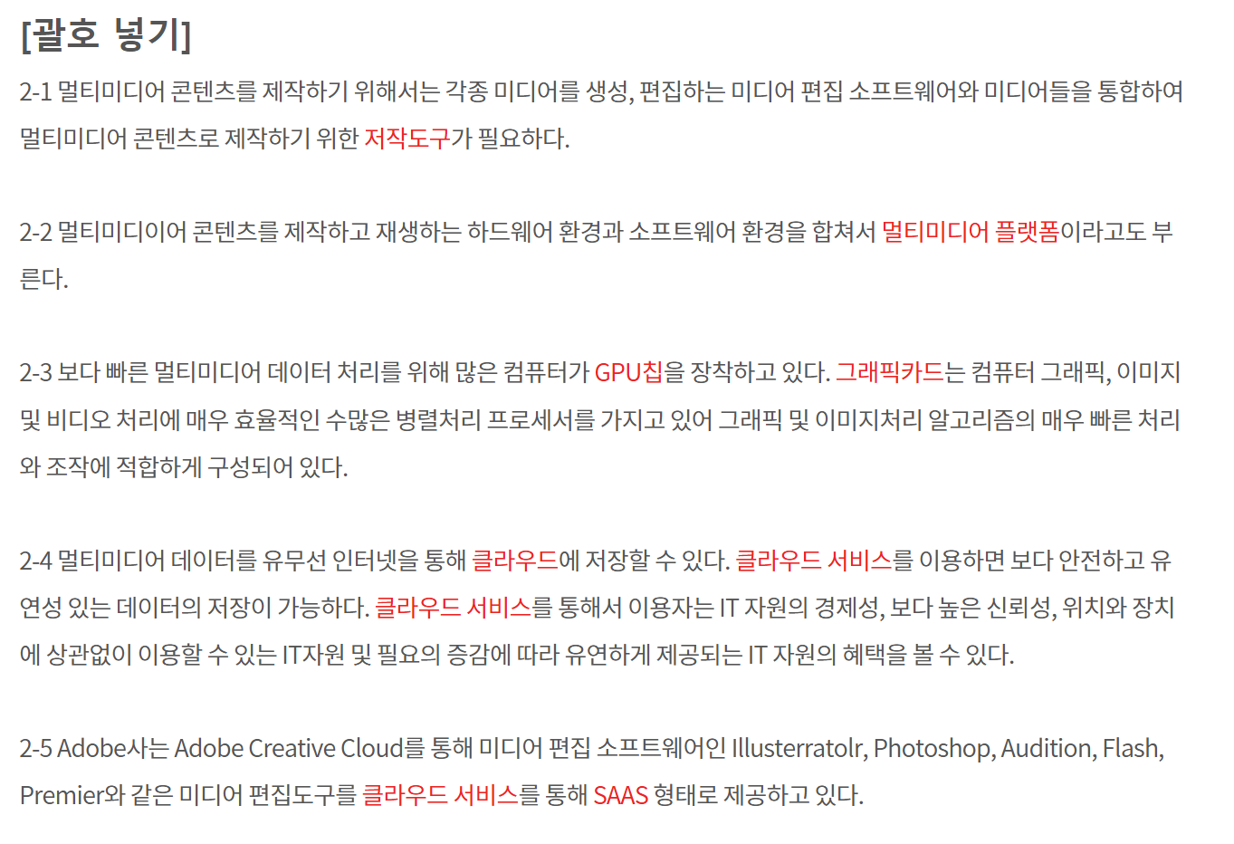

Slide 18
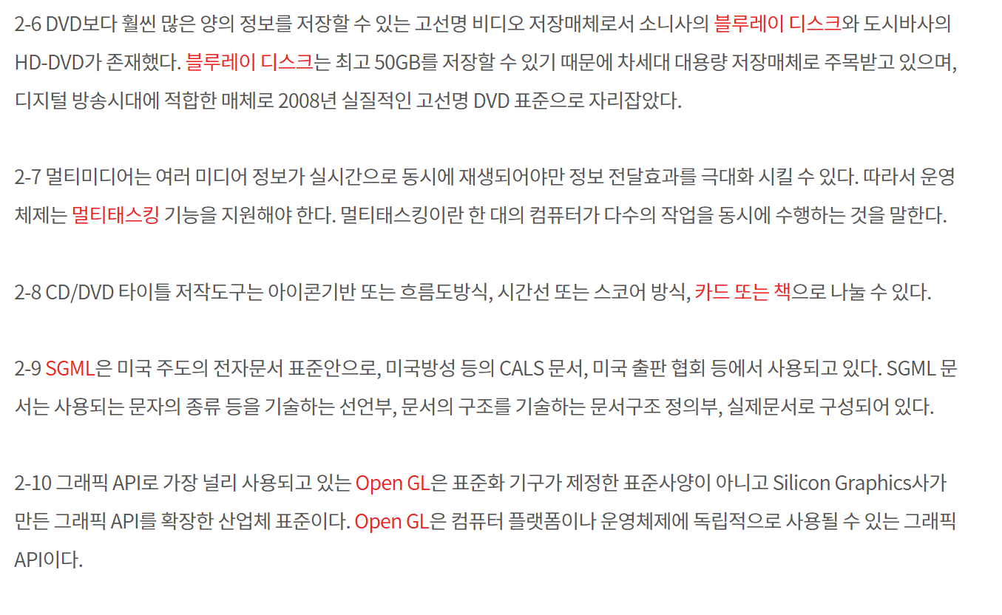

Slide 19
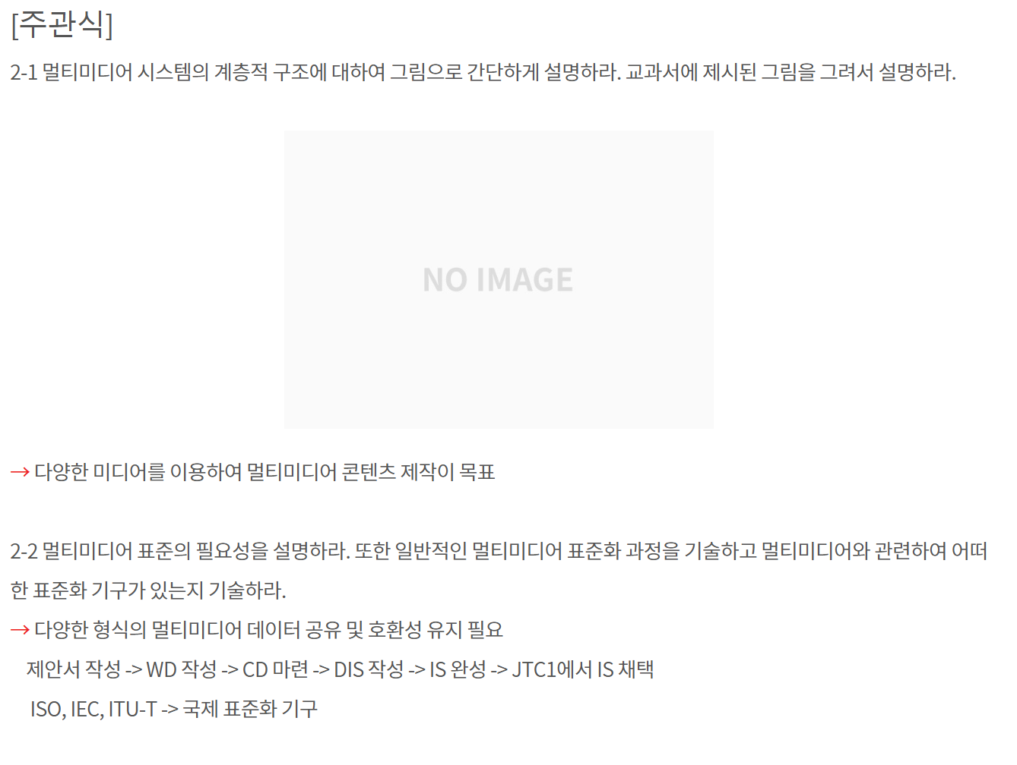
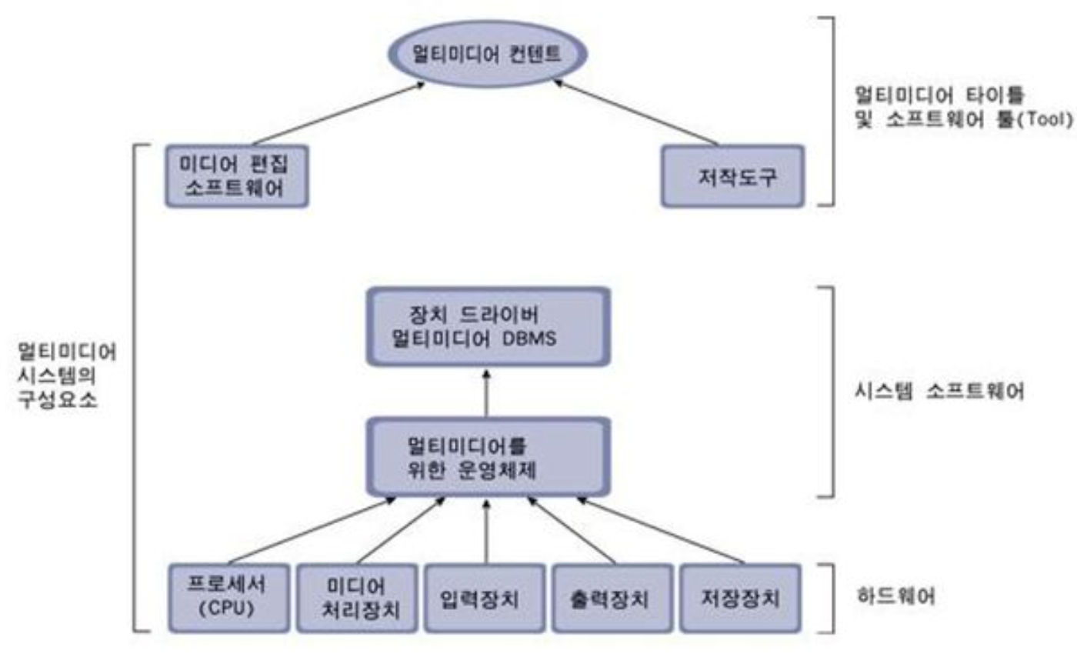

Slide 20
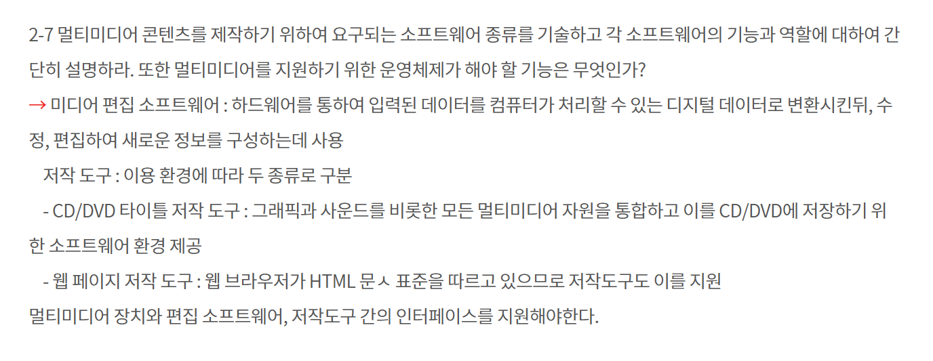

Slide 21
3장 Image and Graphic

Slide 22
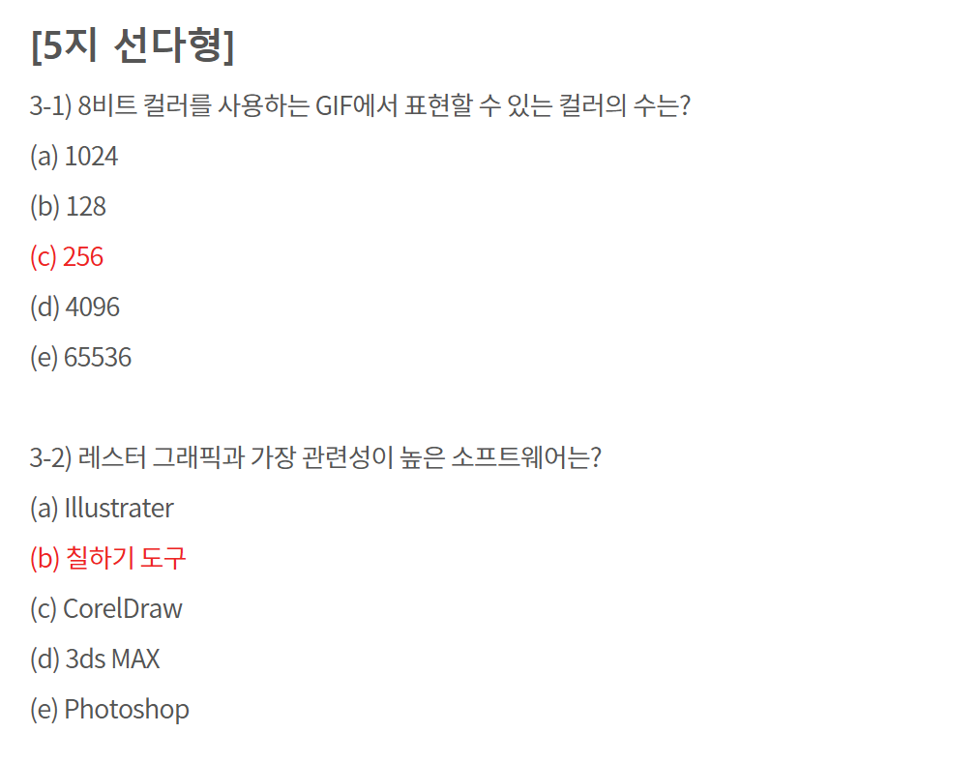

Slide 23
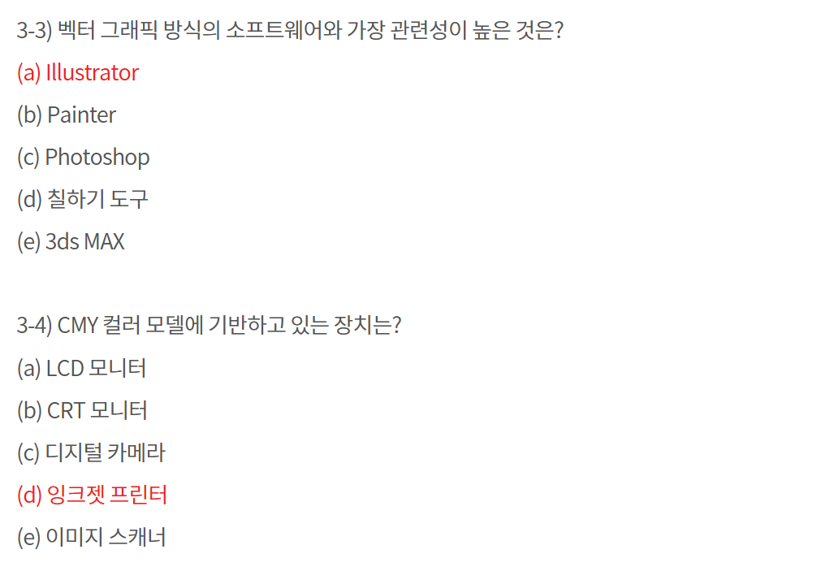

Slide 24
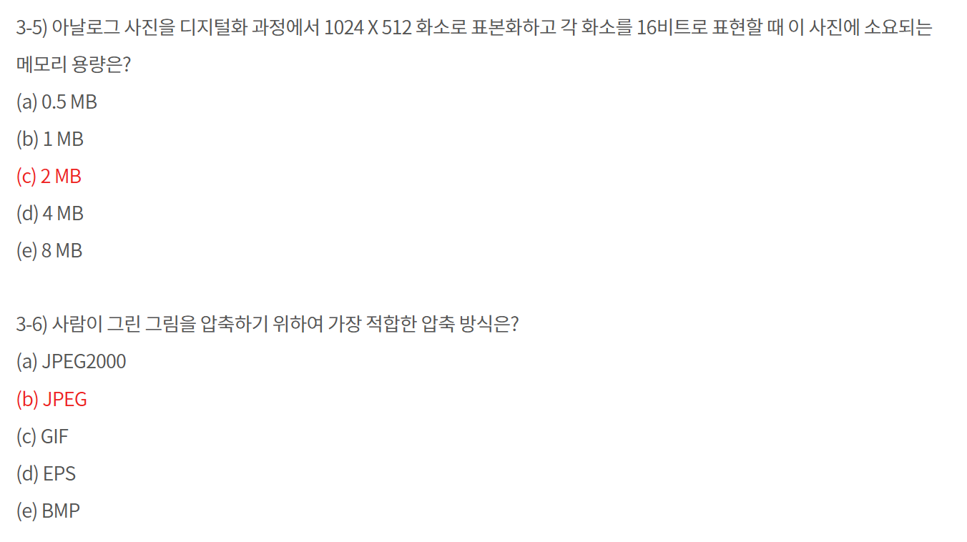

Slide 25
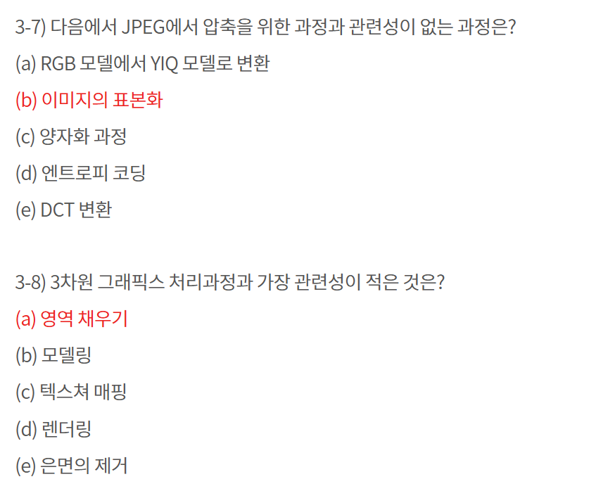

Slide 26
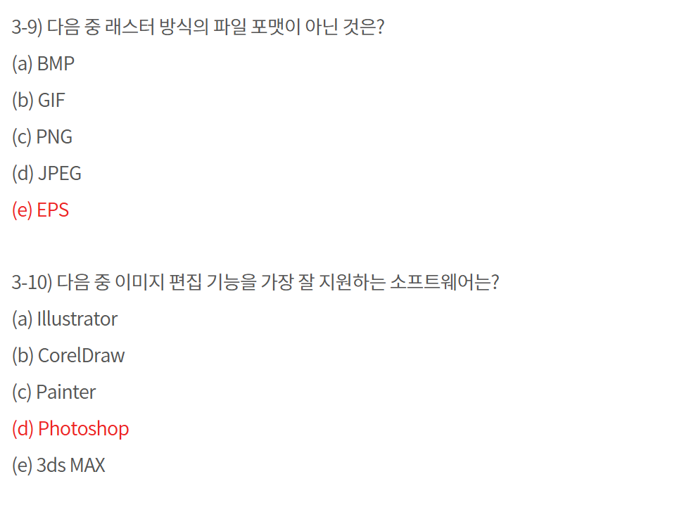

Slide 27
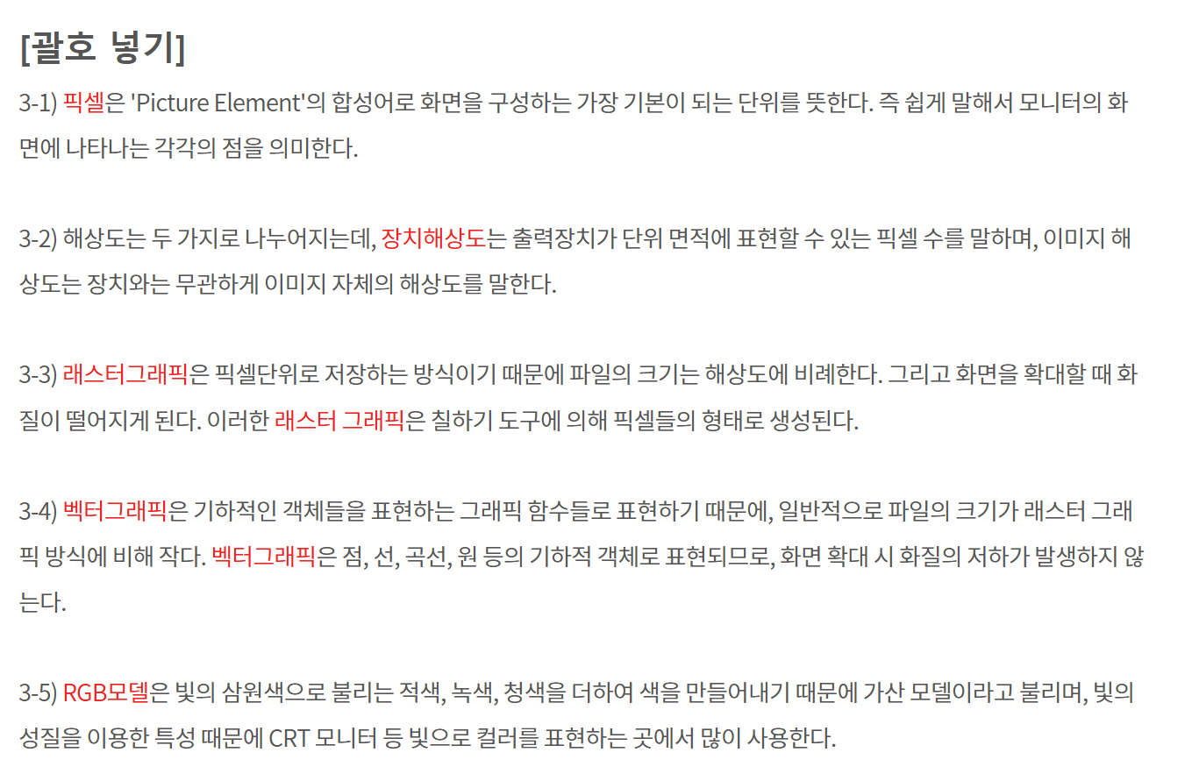

Slide 28
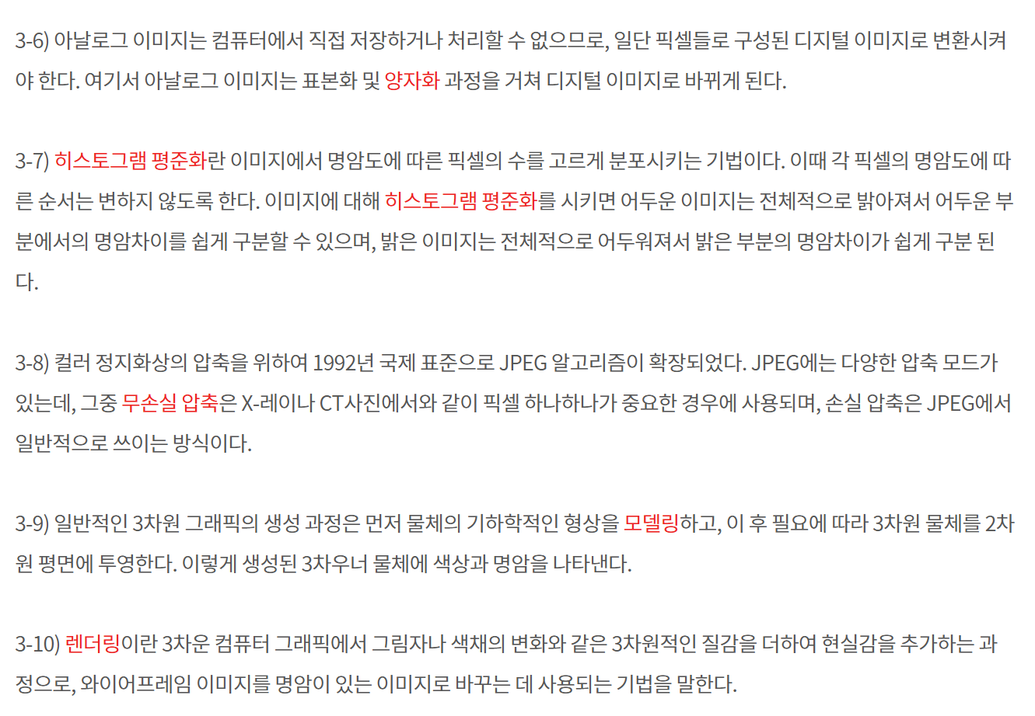

Slide 29
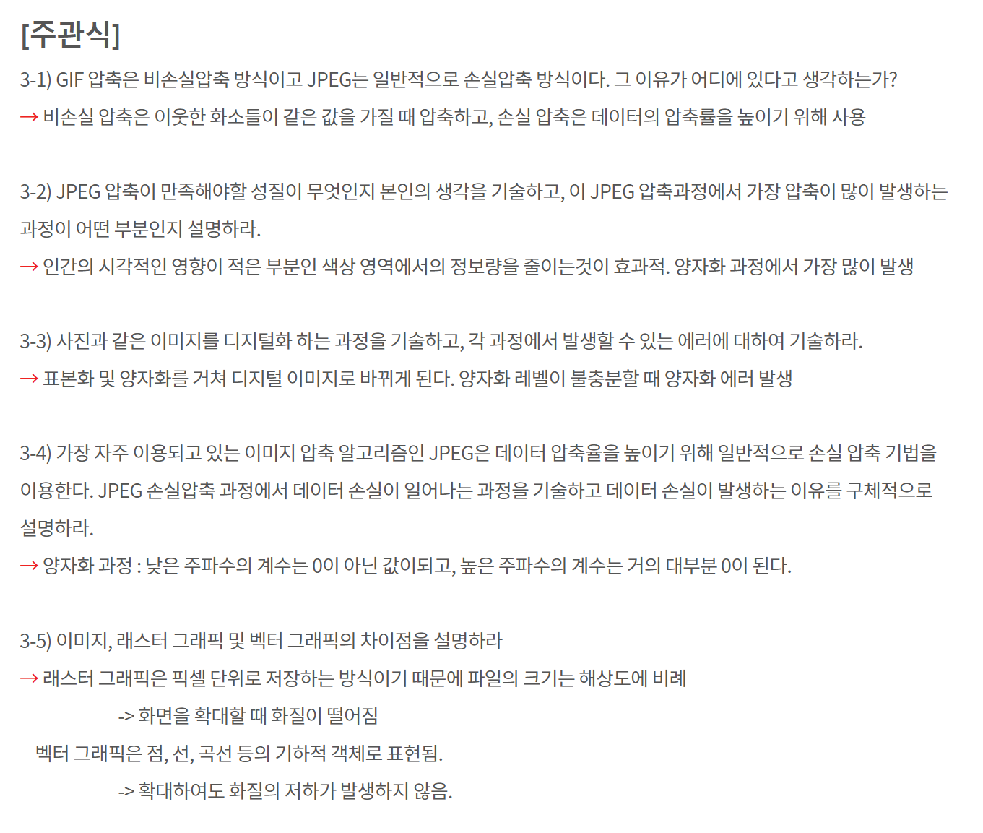

Slide 30
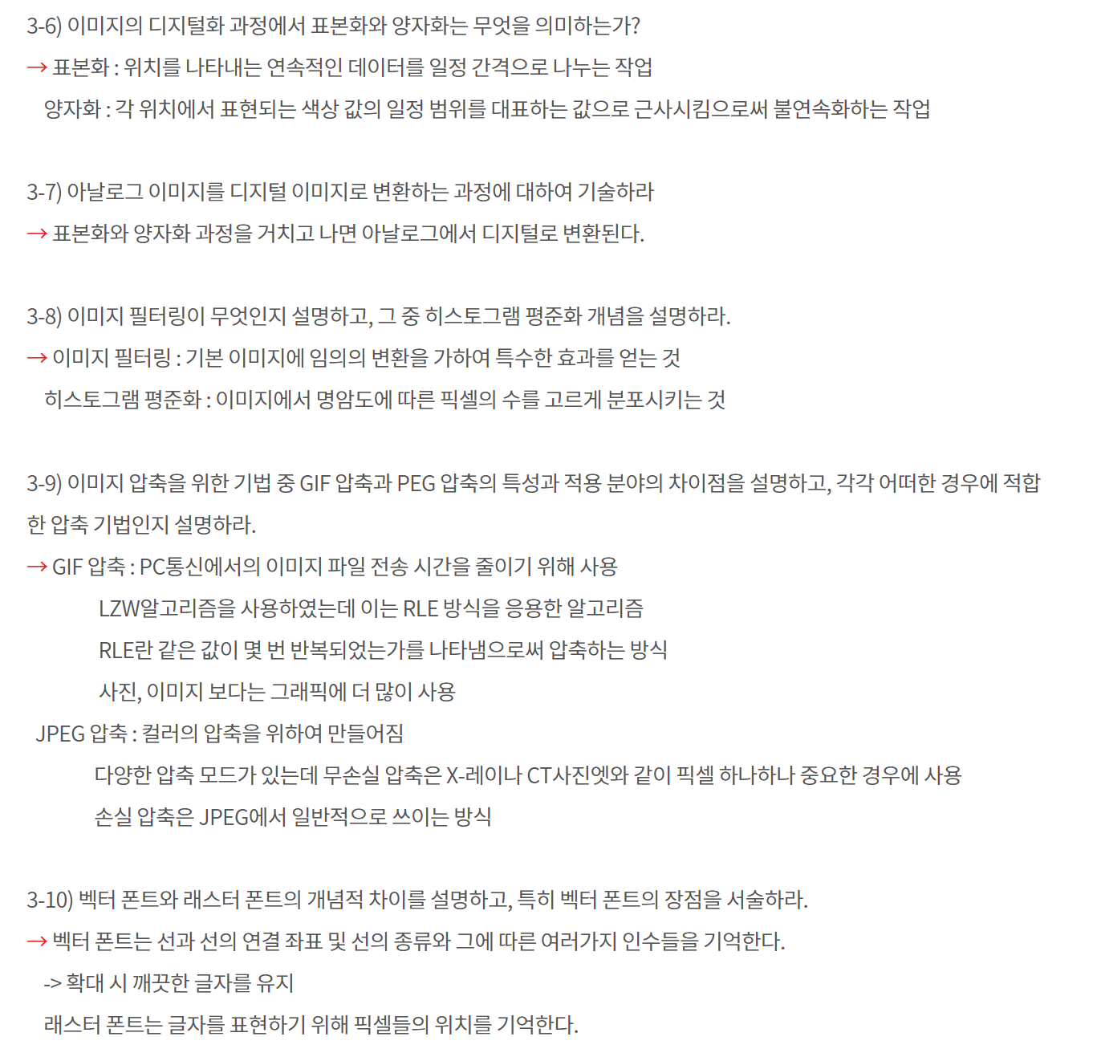

Slide 31
4장 Sound

Slide 32
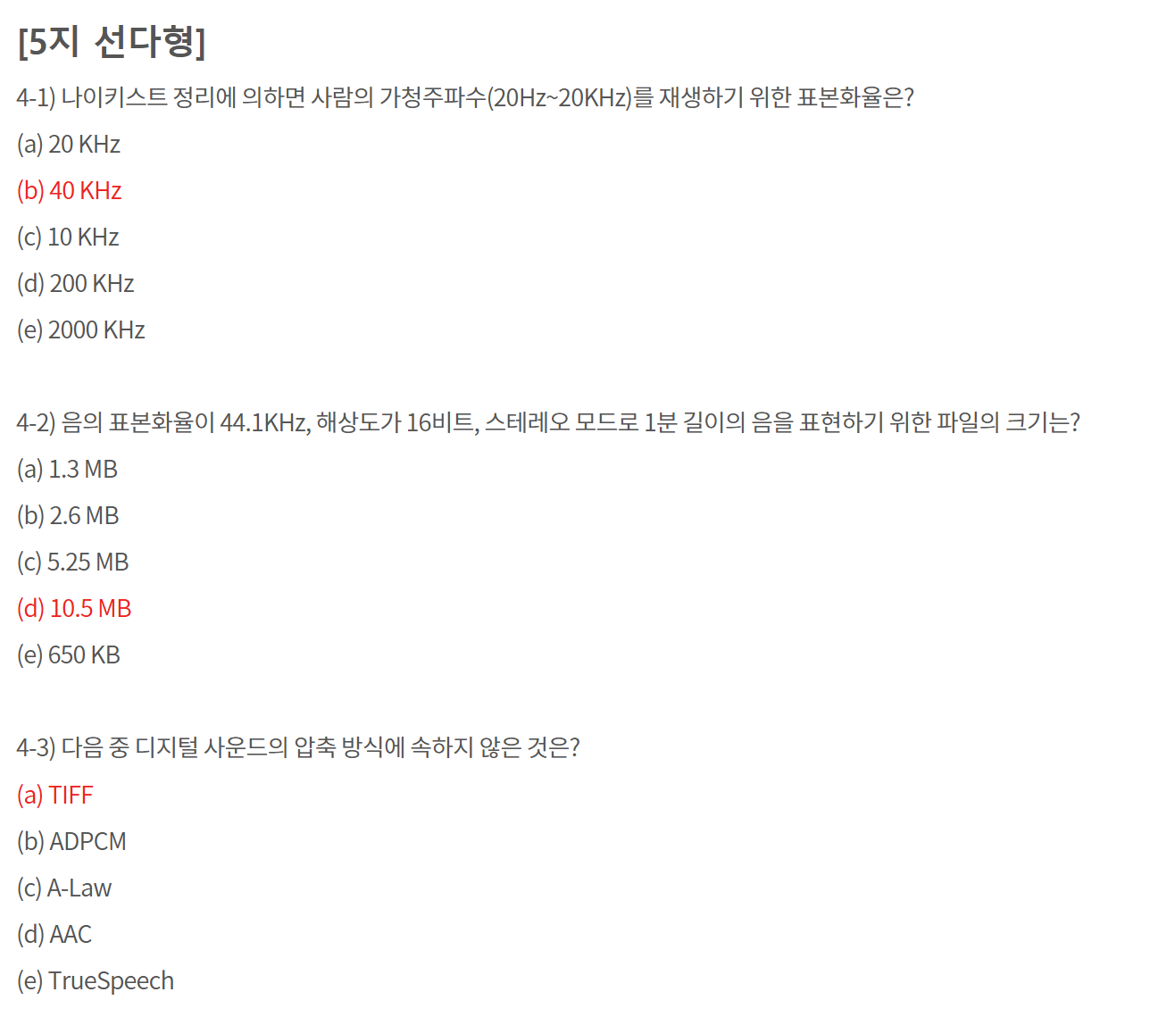

Slide 33
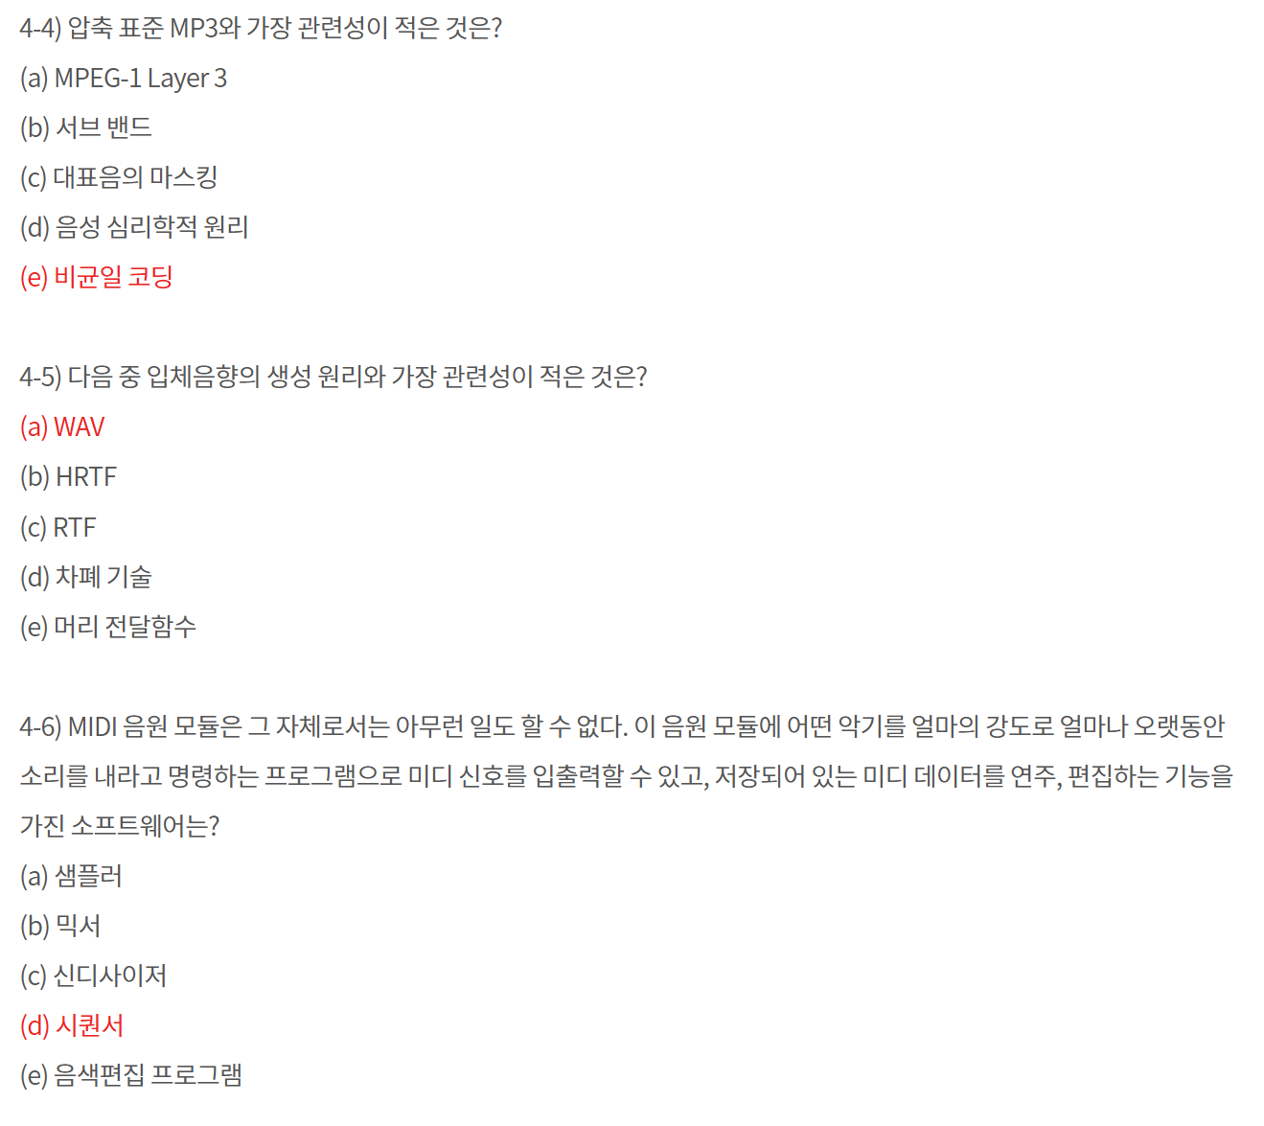

Slide 34
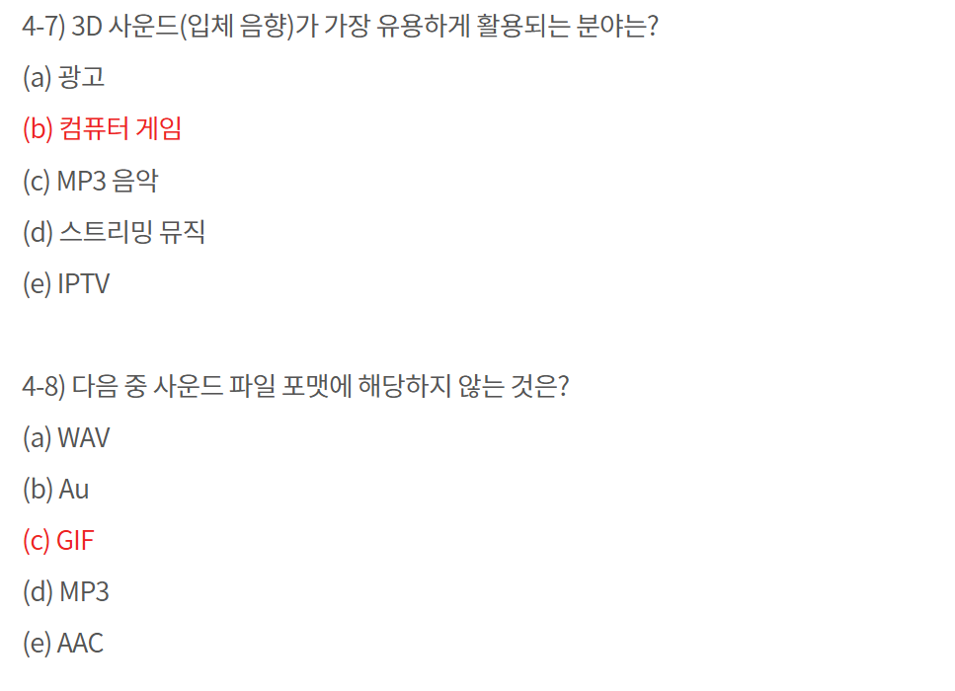

Slide 35
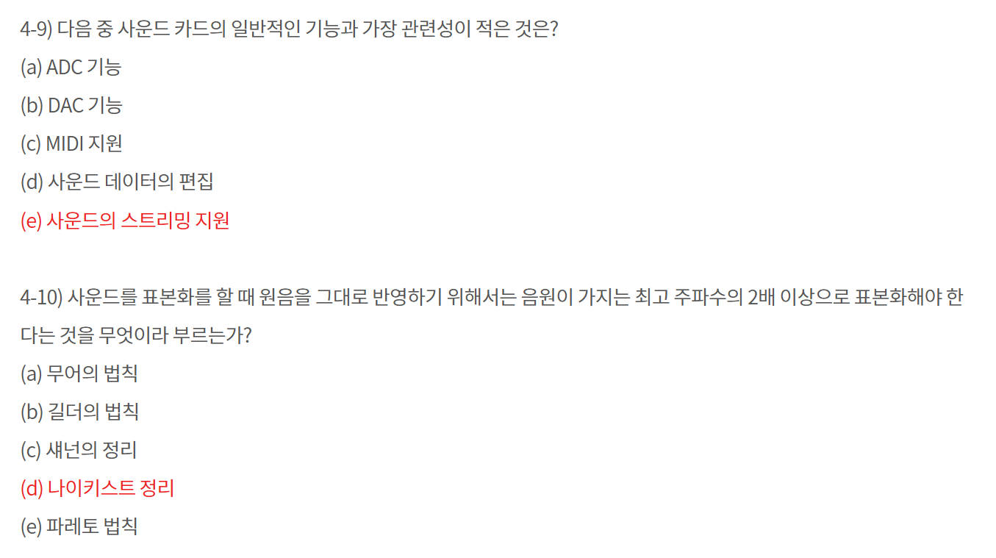

Slide 36
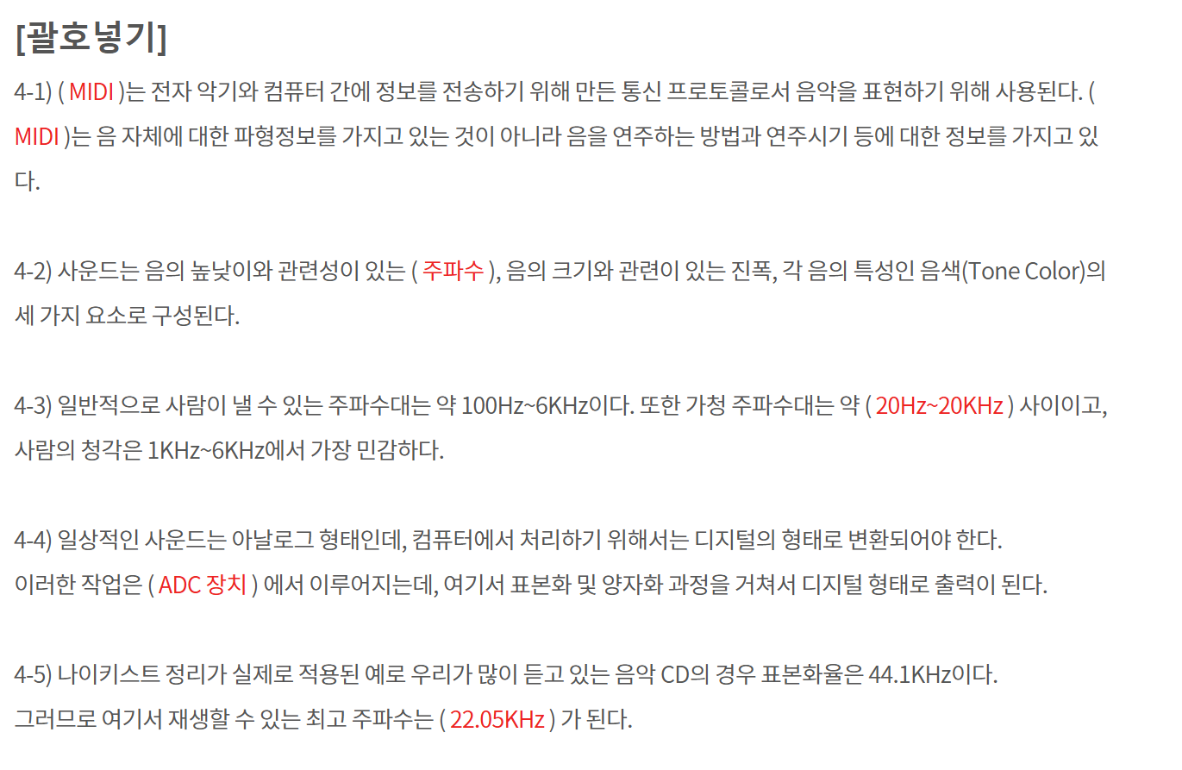

Slide 37
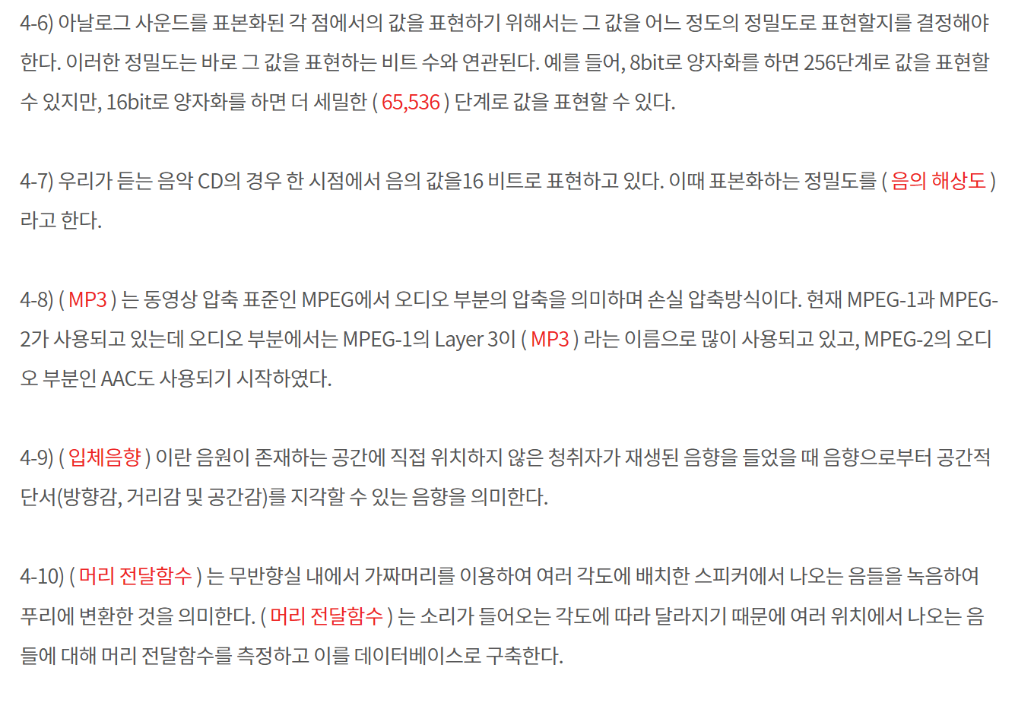

Slide 38
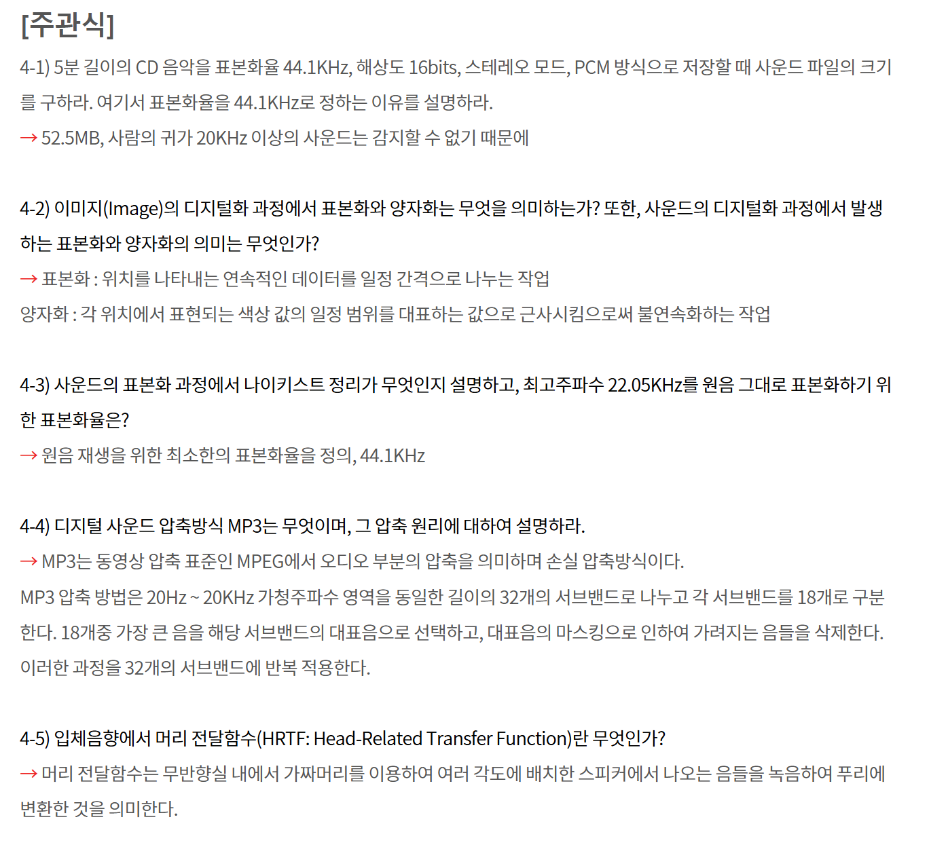

Slide 39
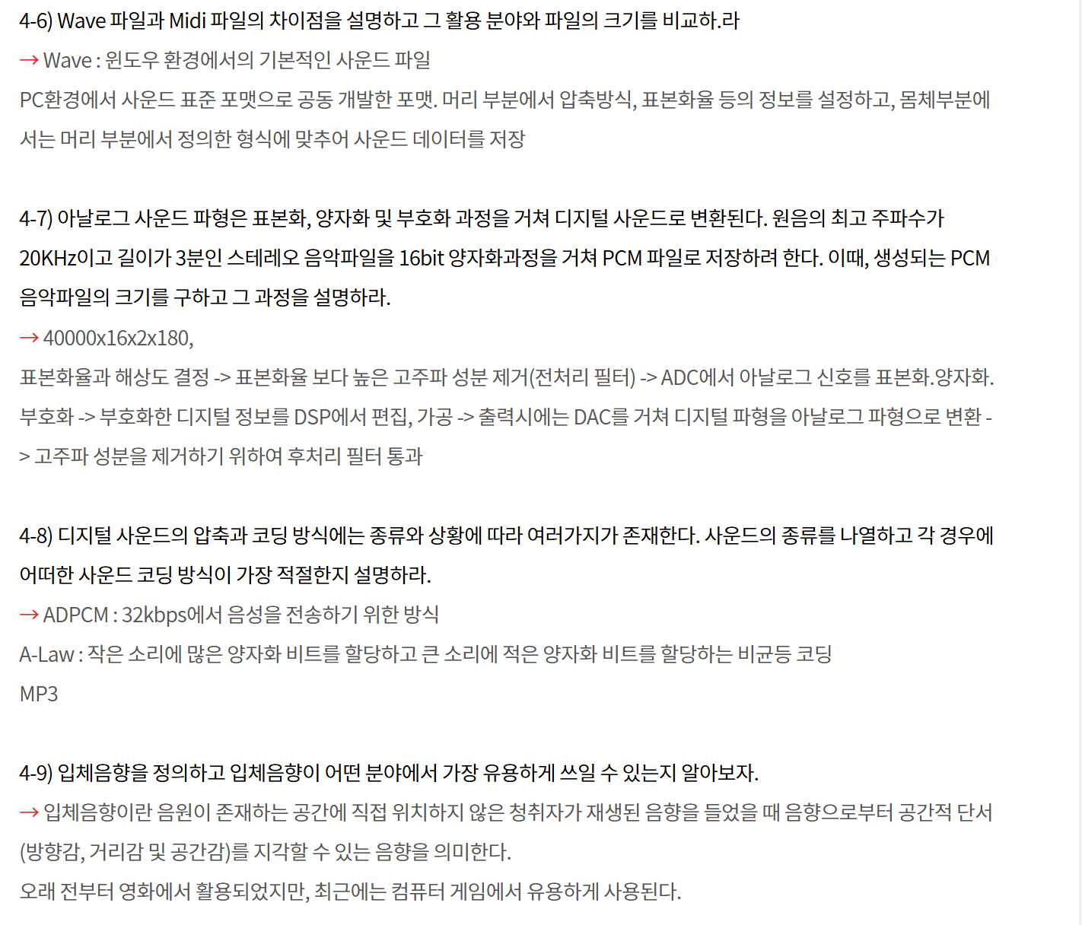

Slide 40
5장 Animation

Slide 41
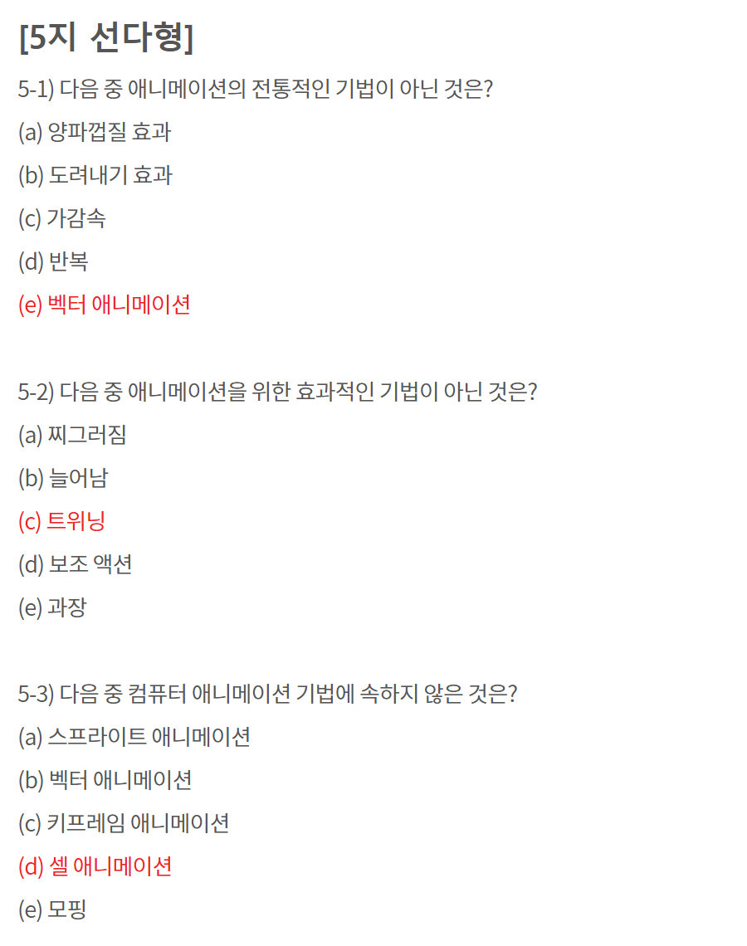

Slide 42
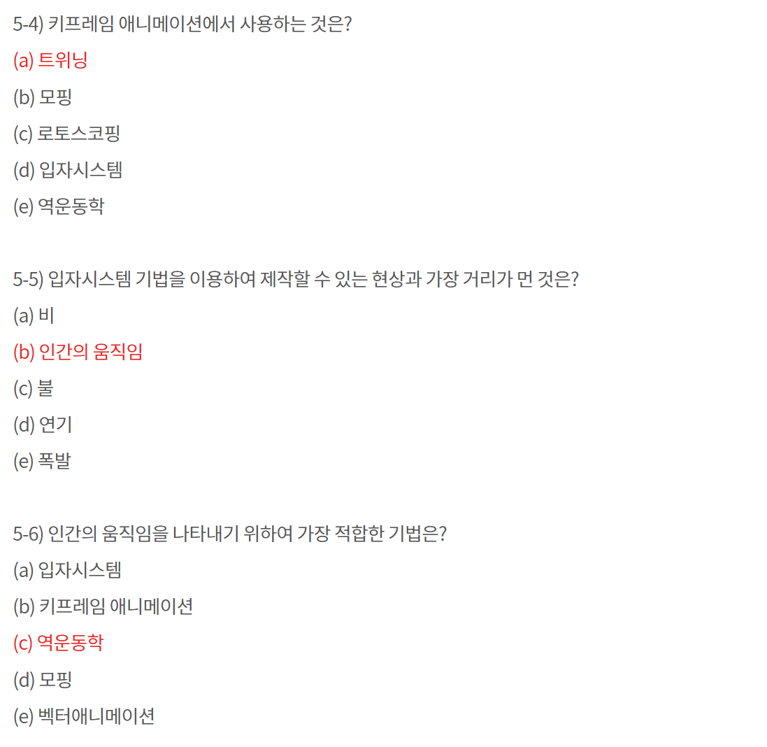

Slide 43
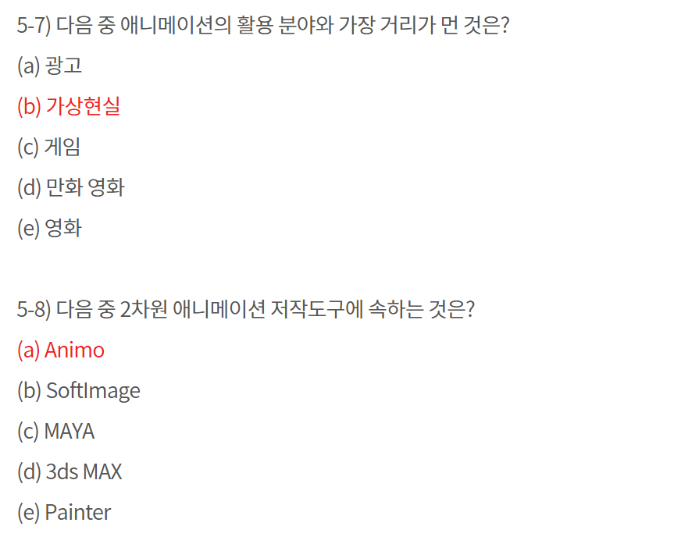

Slide 44
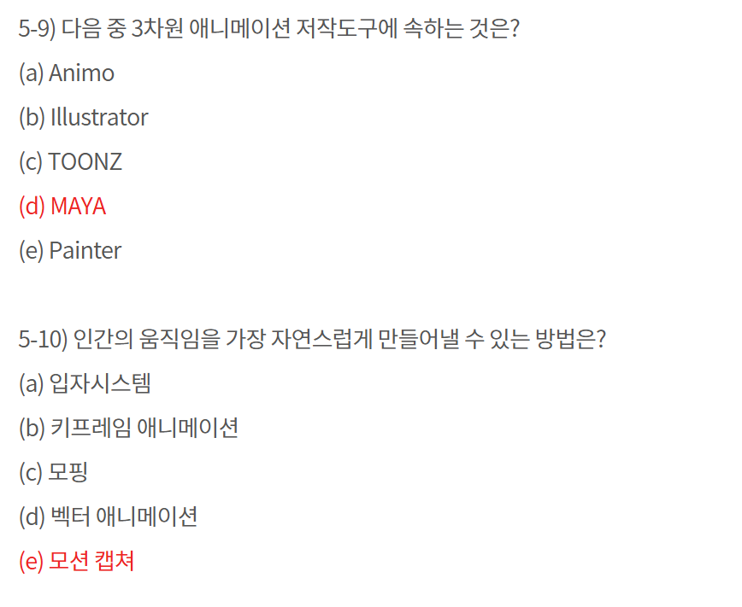

Slide 45
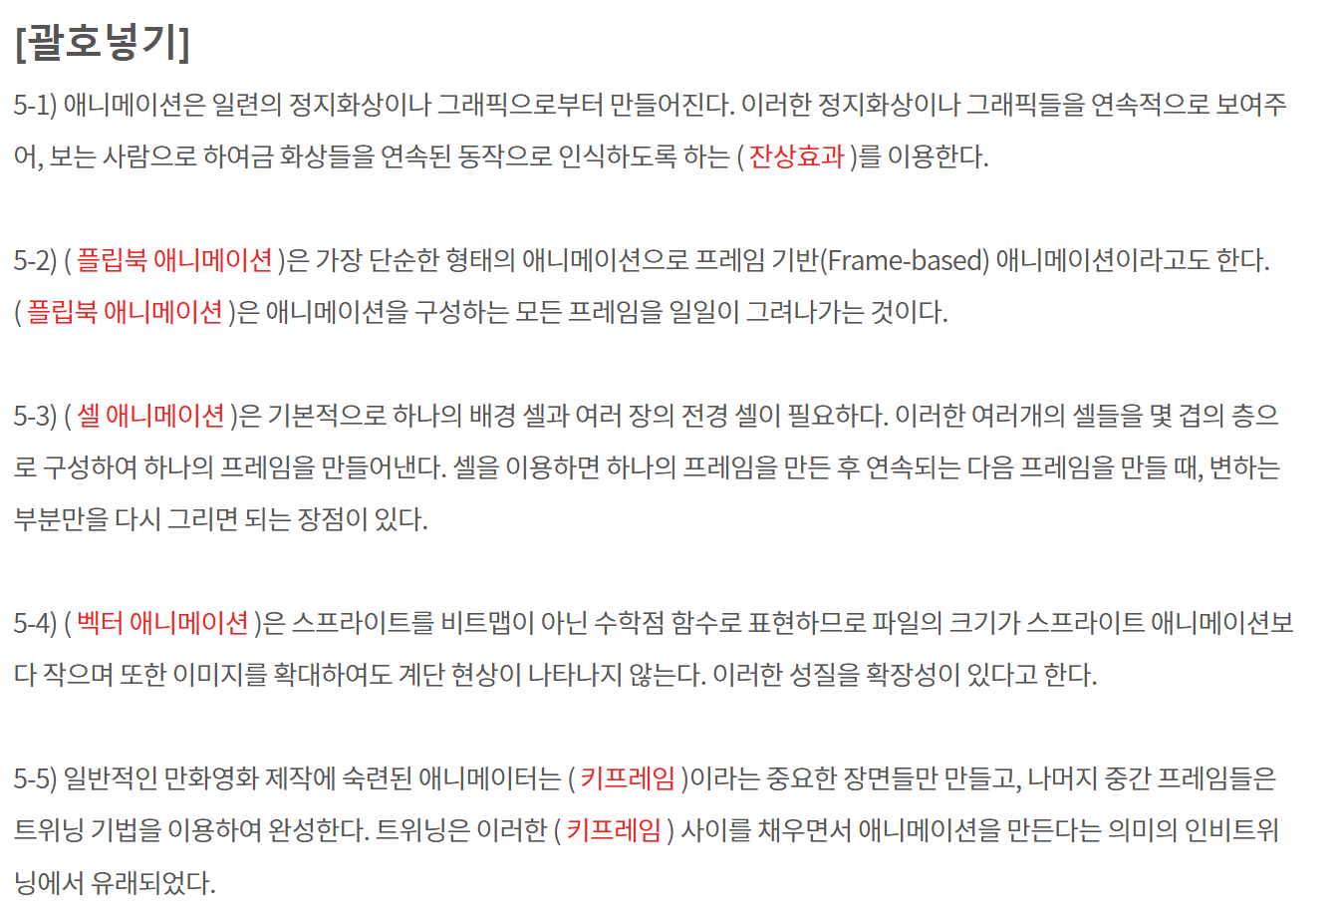

Slide 46
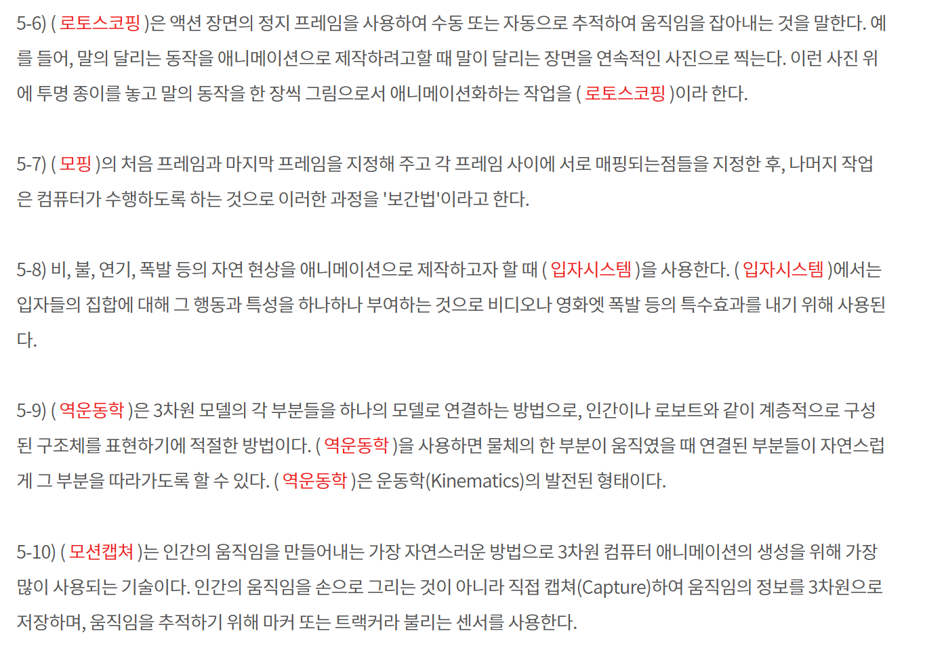

Slide 47
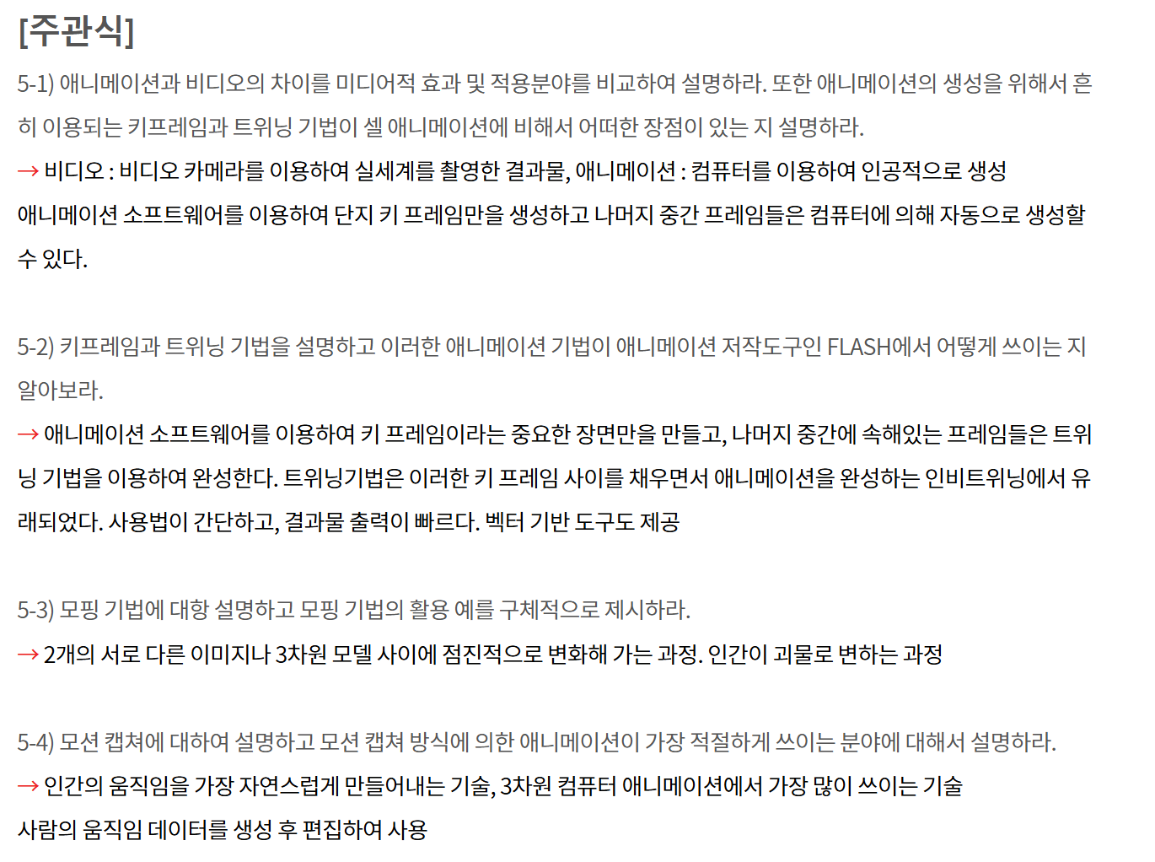

Slide 48
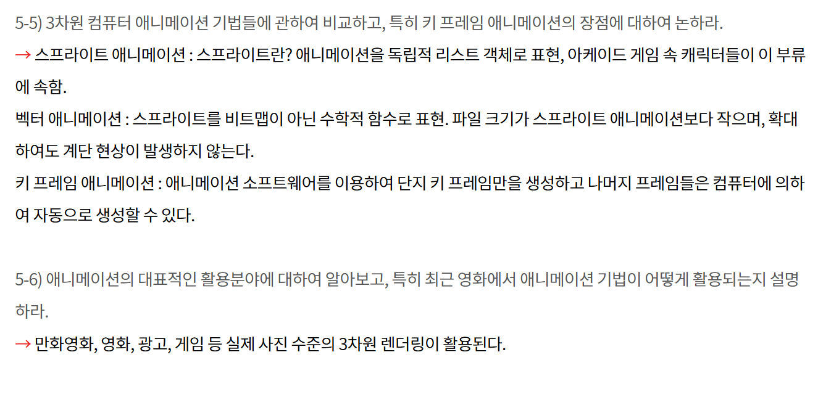

Slide 49
6장 비디오 처리 기술

Slide 50
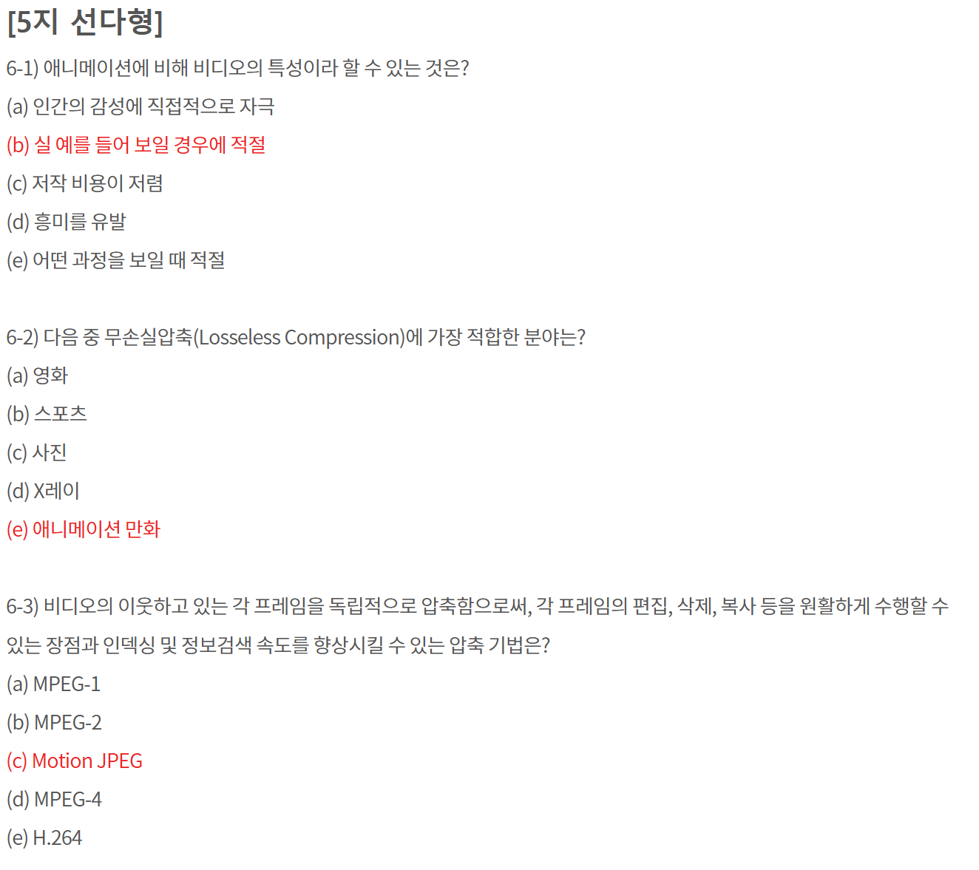

Slide 51
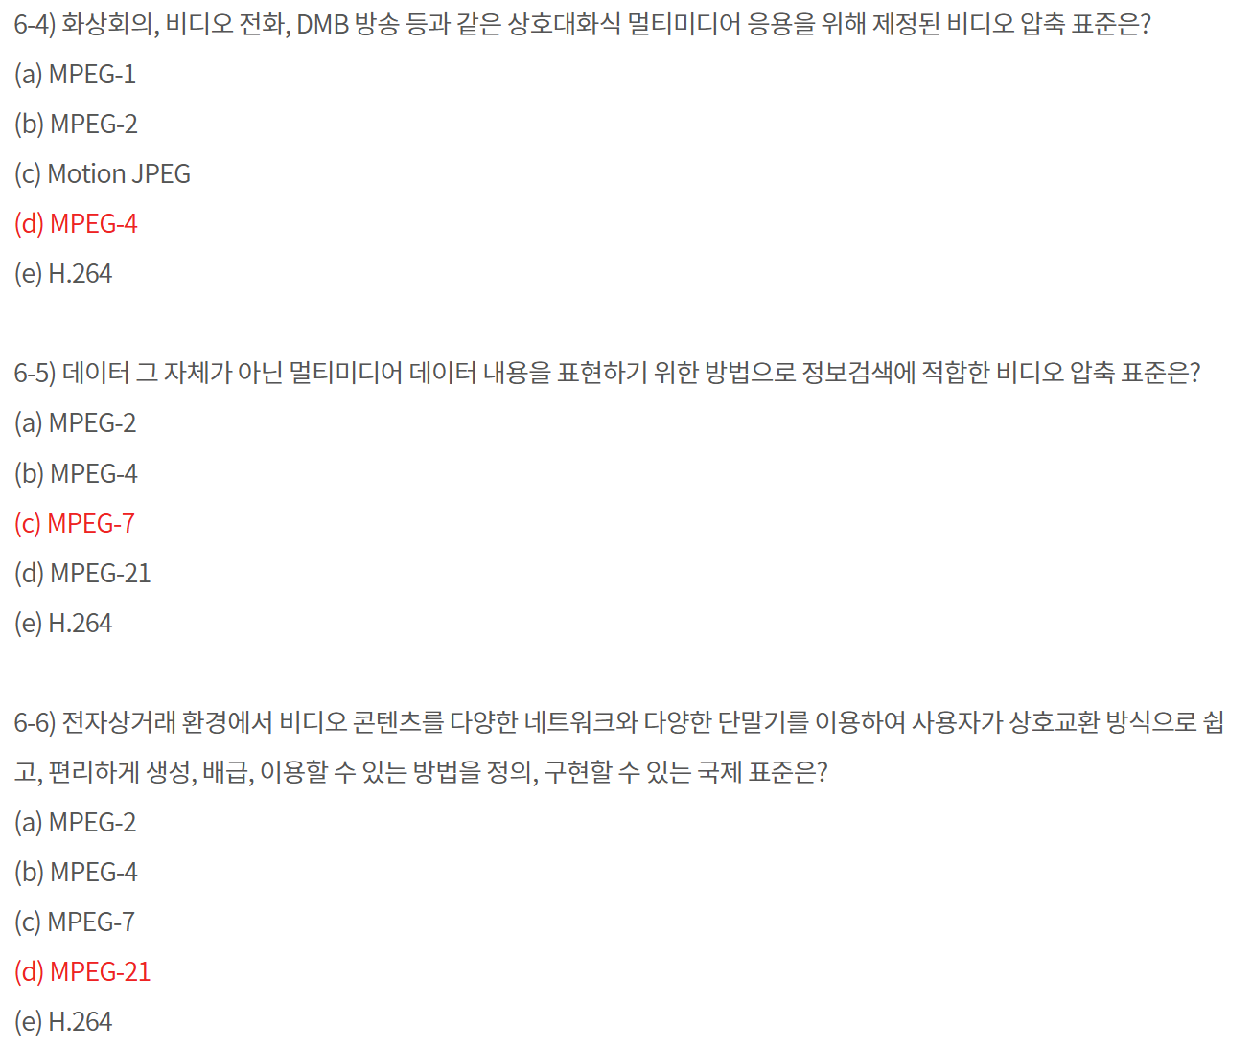

Slide 52
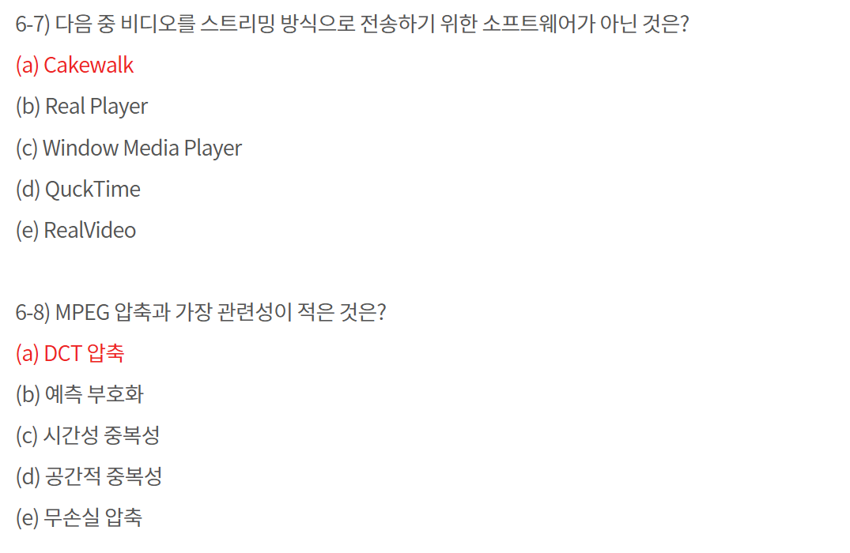

Slide 53
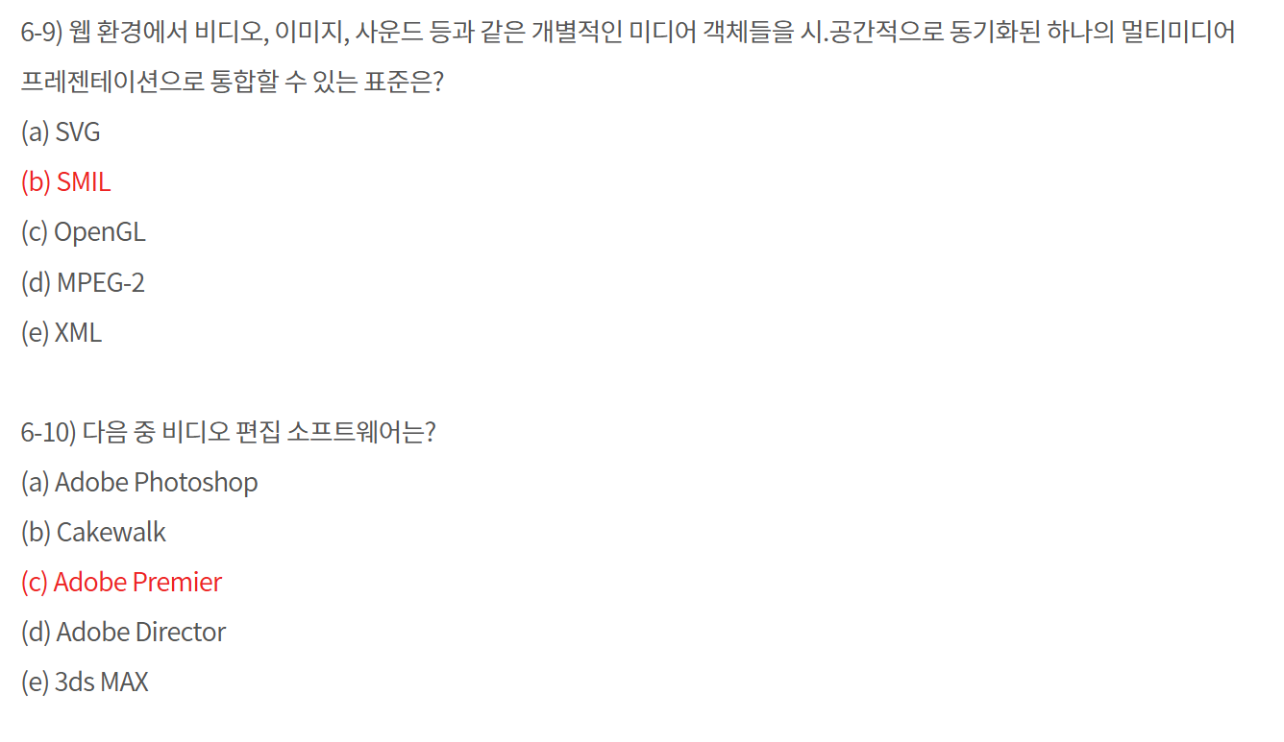

Slide 54
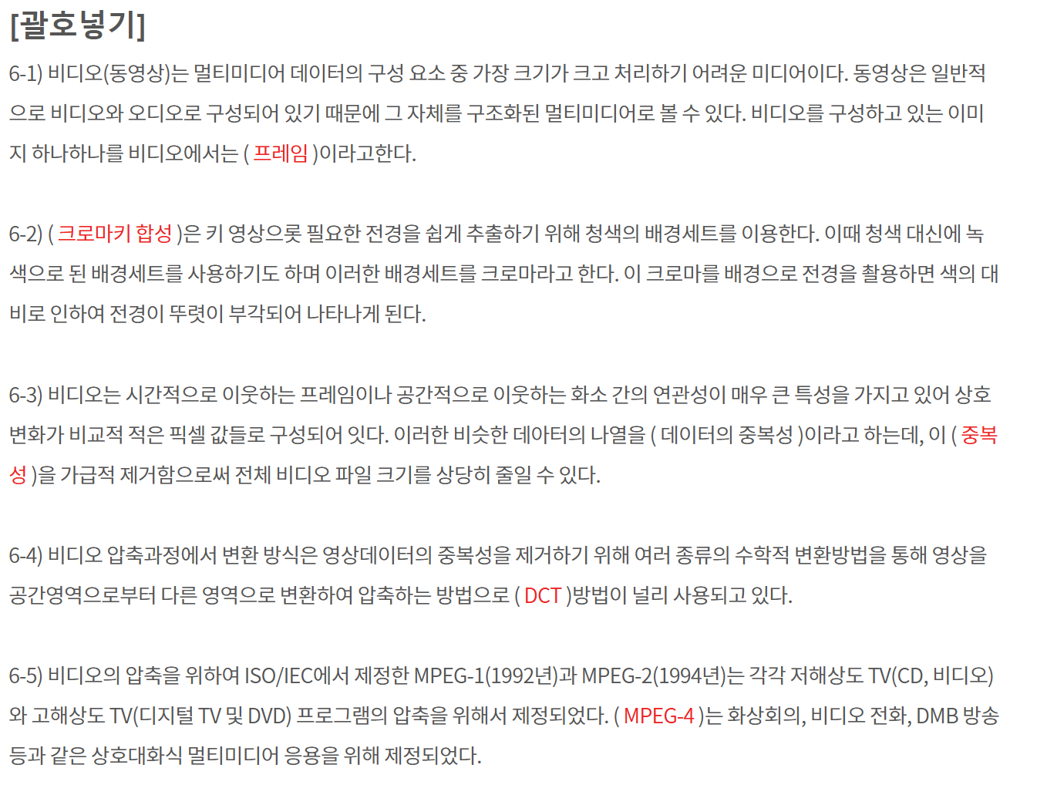

Slide 55
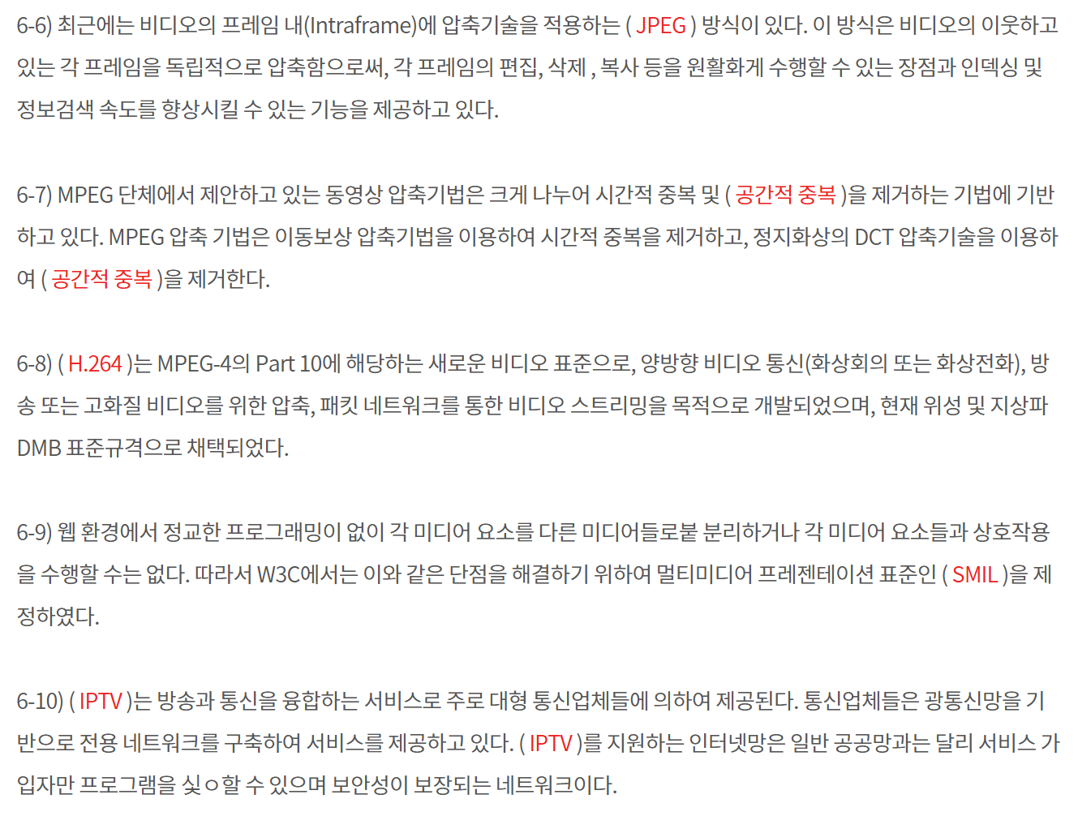

Slide 56


Slide 57


Slide 58


Slide 59
7장 인터넷 환경과 멀티미디어

Slide 60


Slide 61


Slide 62


Slide 63


Slide 64


Slide 65
8장 멀티미디어 기술의 활용 환경 모바일 멀티미디어

Slide 66


Slide 67


Slide 68


Slide 69


Slide 70


Slide 71
9장 가상환경과 멀티미디어

Slide 72


Slide 74


Slide 75


Slide 76


Slide 77


Slide 78


Slide 79
10장 디지털 컨텐츠와 멀티미디어

Slide 80


Slide 81


Slide 82


Slide 83


Slide 84


Slide 85
11장 멀티미디어 컨텐츠 제작

Slide 86


Slide 87


Slide 88


Slide 89


Slide 90


Slide 91



